Slide 1

JSP 기말 프로젝트 201844071 김규준

Slide 2
목차
1. 프로젝트 주제
- 선정동기
- 컨셉트
2. 시스템 화면 구성도
3. UI 내비게이션
4. 데이터베이스 테이블 구성도
5. 최종 결과 화면 스크린 샷

Slide 3
JSP 기말 프로젝트
프로젝트 주제
ㆍ무에타이를 배우며 다양한 사람들과 소통하는 사이트
선정동기
ㆍ최근 코로나시대에 무에타이를 배우면서 체육관에서의 소통이 어렵고 체육관이 아닌이상 소통하기가 어렵다는 생각에 온라인으로 소통할 수 있는 방법을 생각하다가 선정하게 되었다.
컨셉트
ㆍ무에타이를 배우며 무에타이에 필요한 기초체력을 기르기 위해 서로의 정보와 팁을 공유하고 소통할 수 있는 컨셉이다.

Slide 4
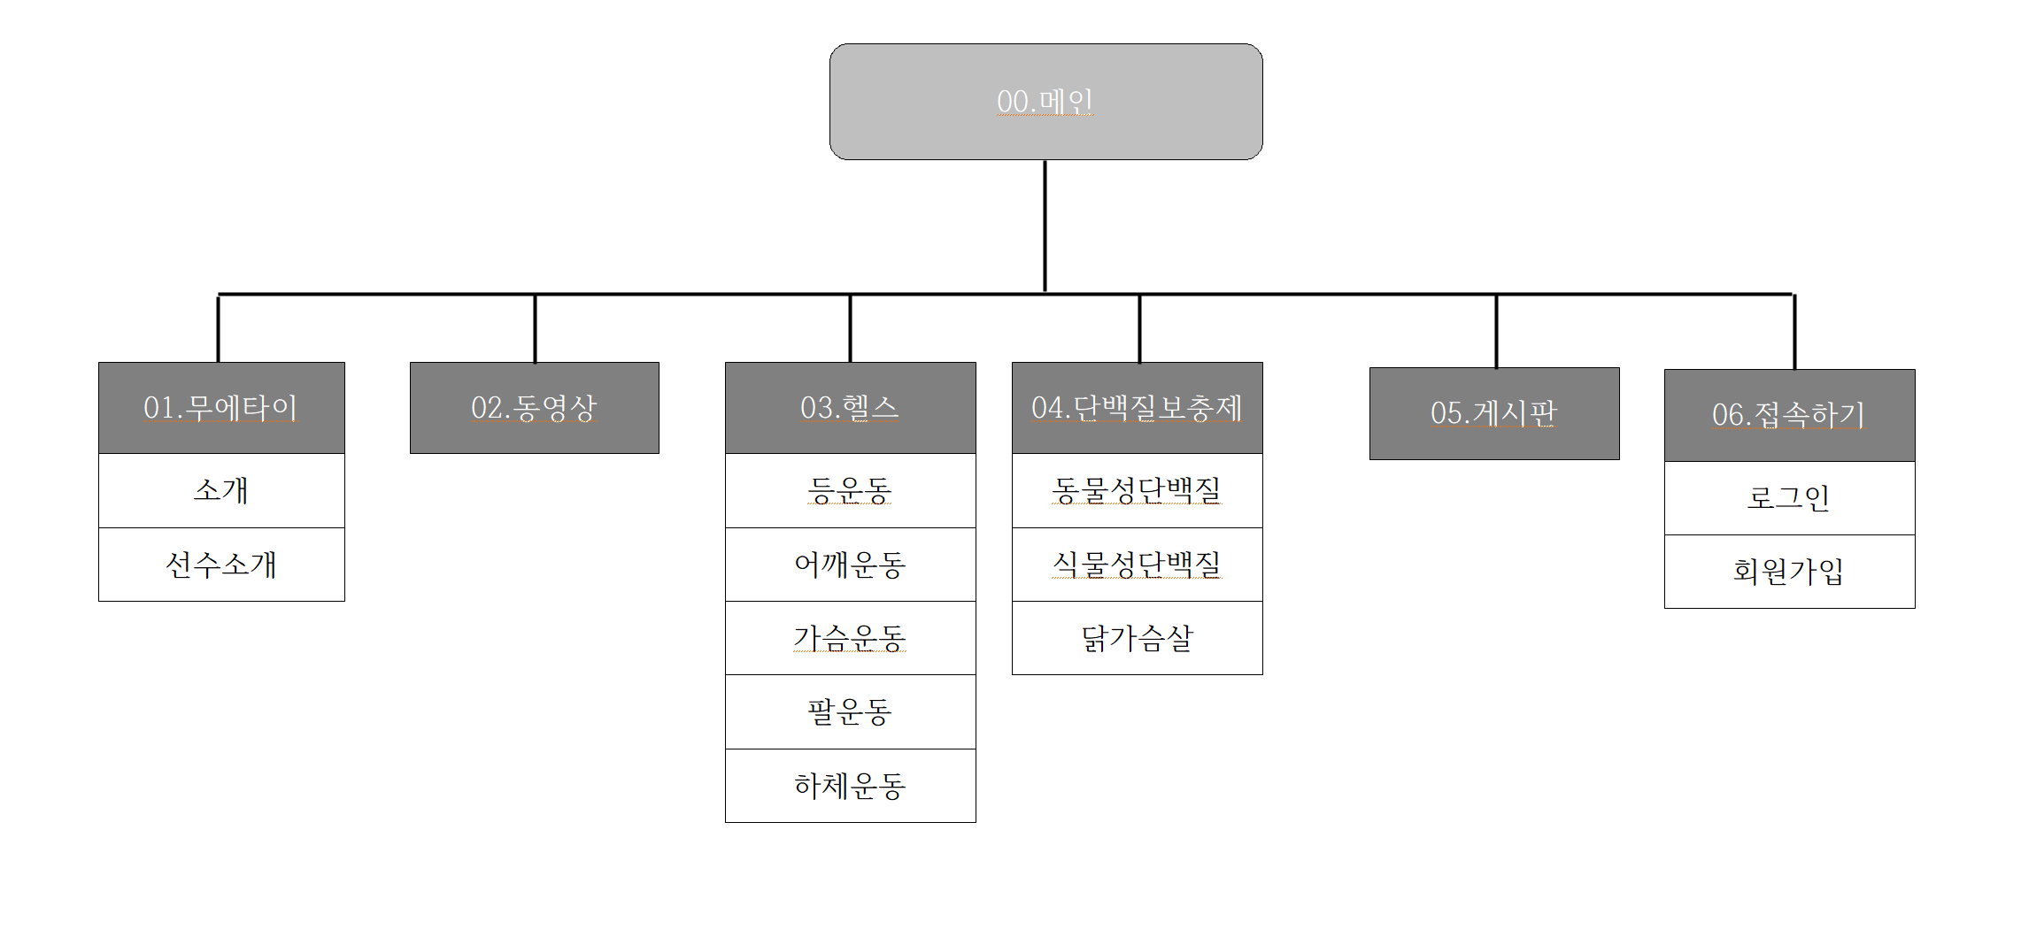
JSP 기말 프로젝트
시스템 화면 구성도

Slide 5
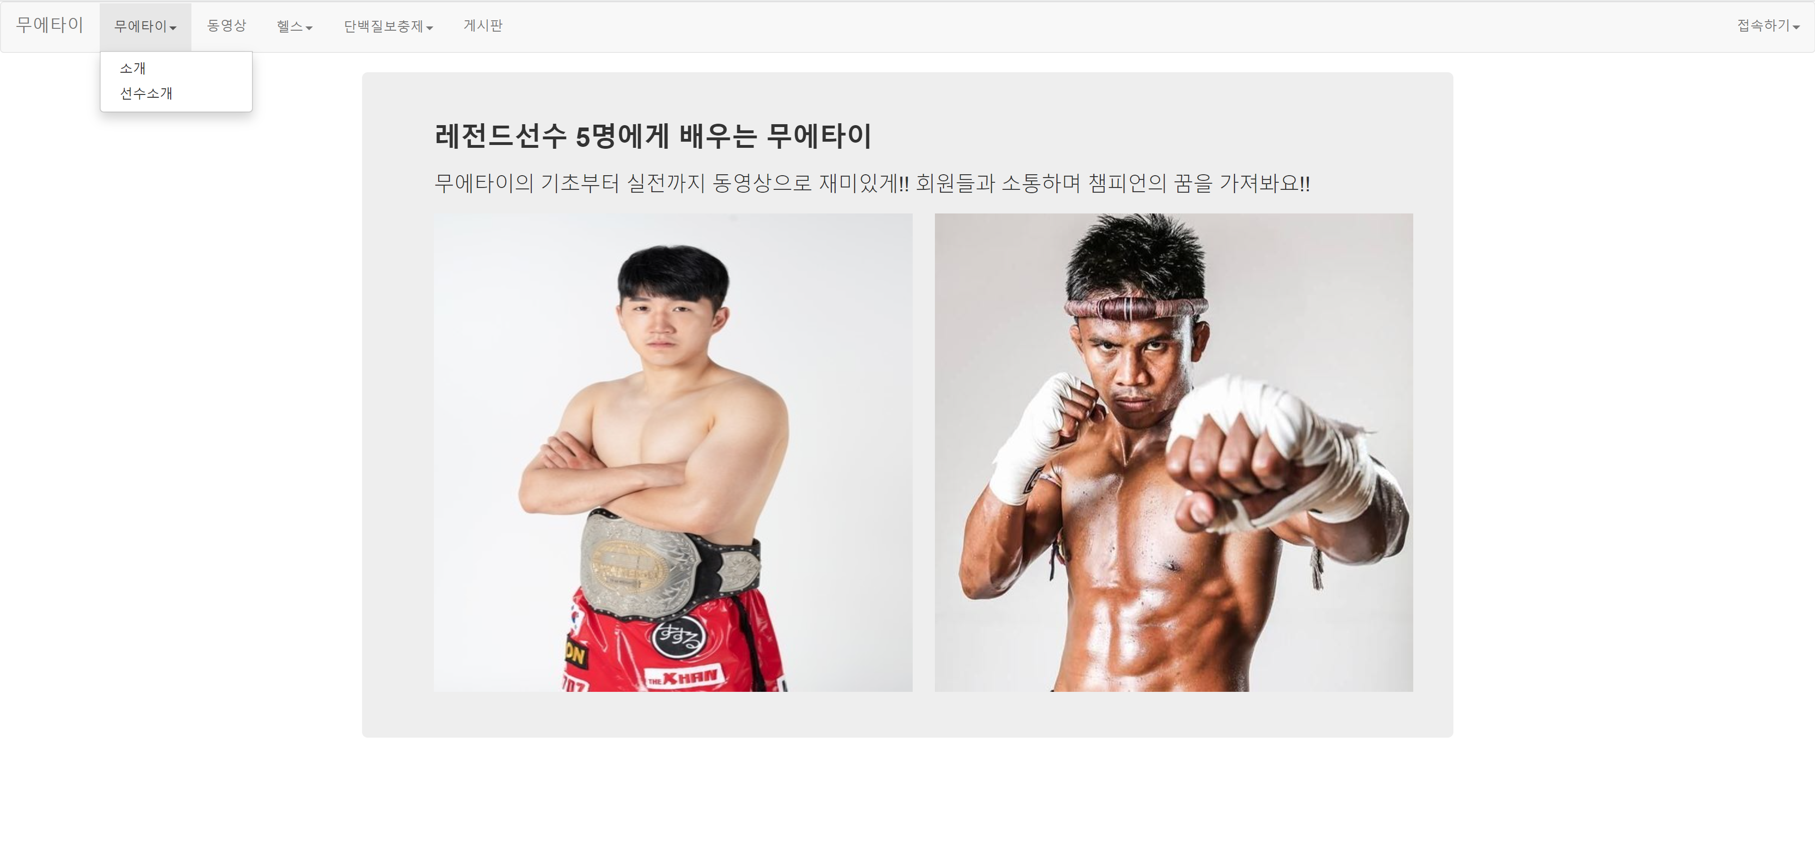
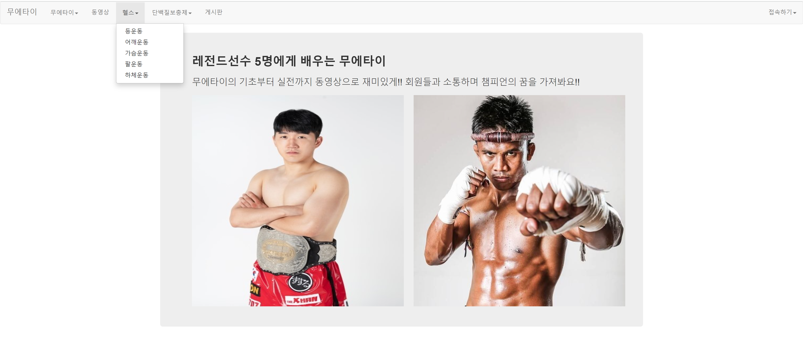
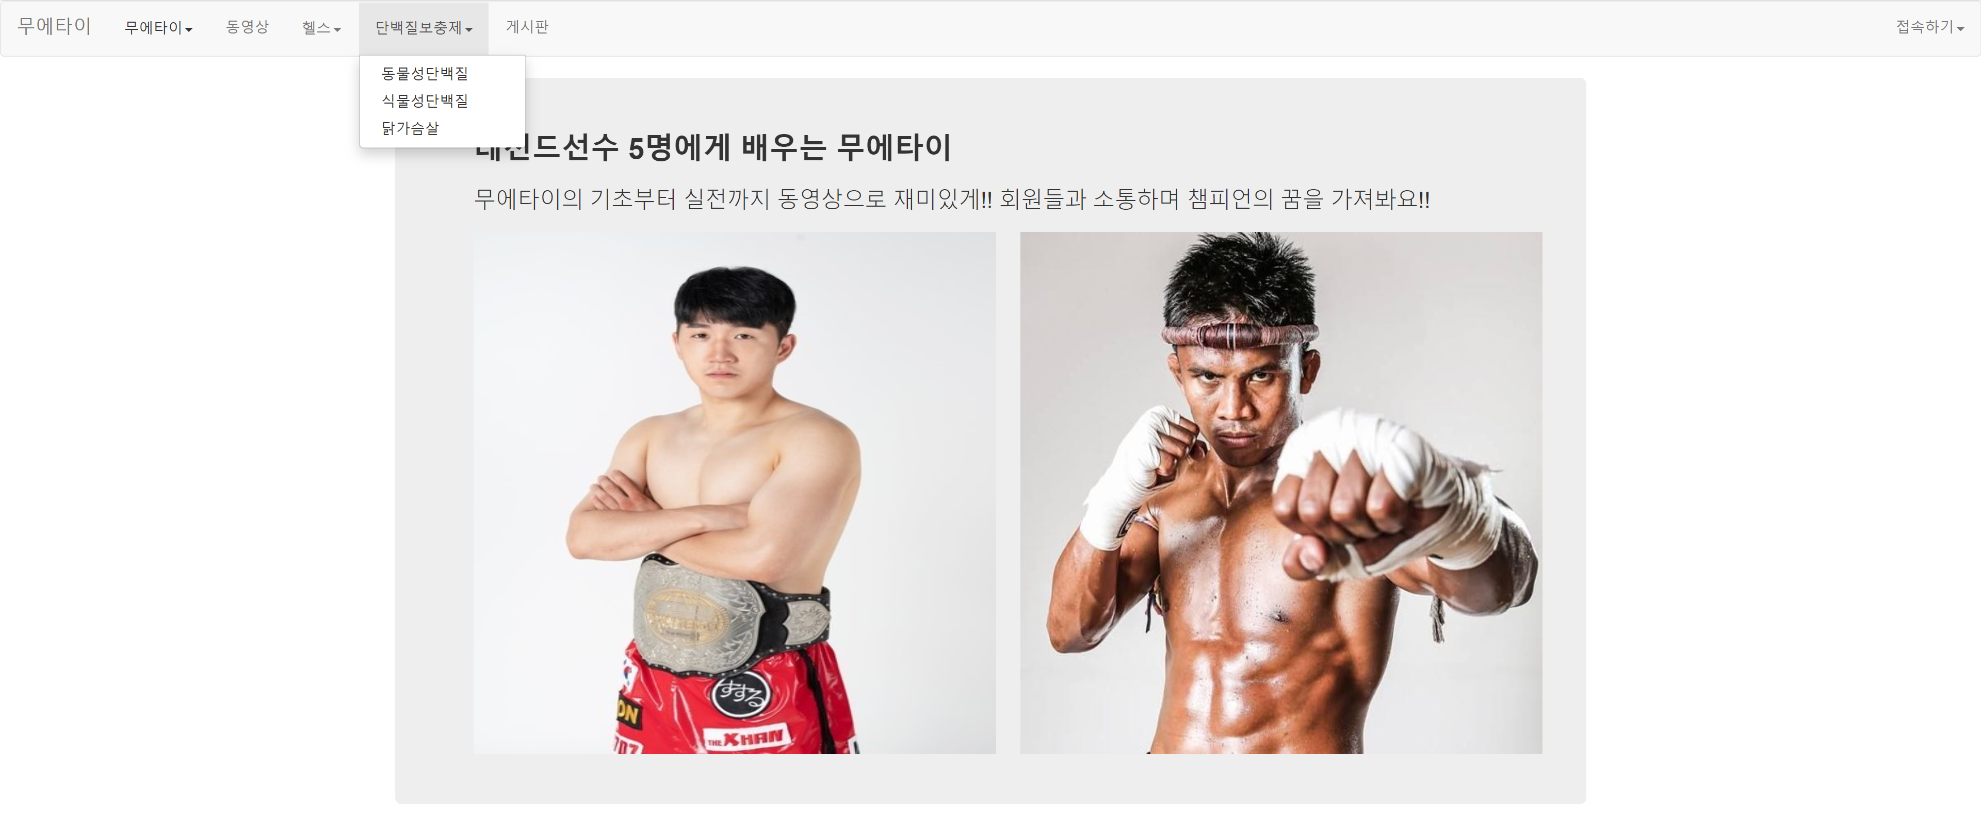
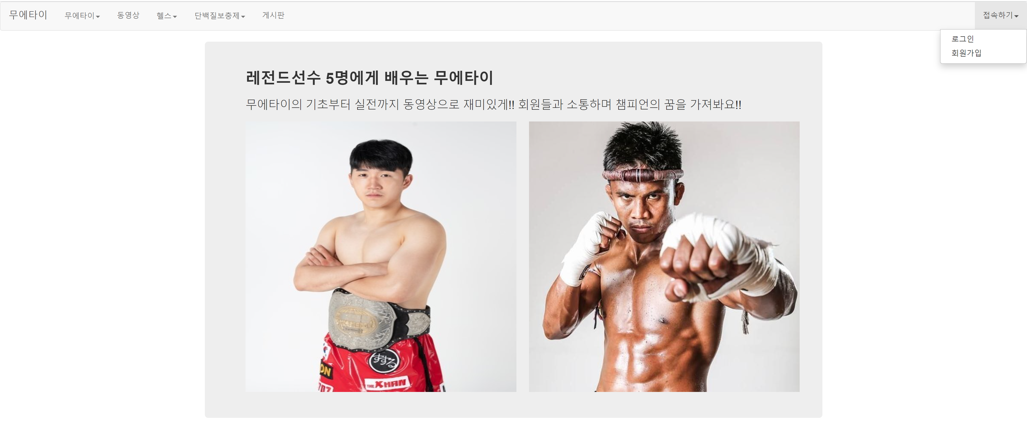
JSP 기말 프로젝트
UI 내비게이션

Slide 6
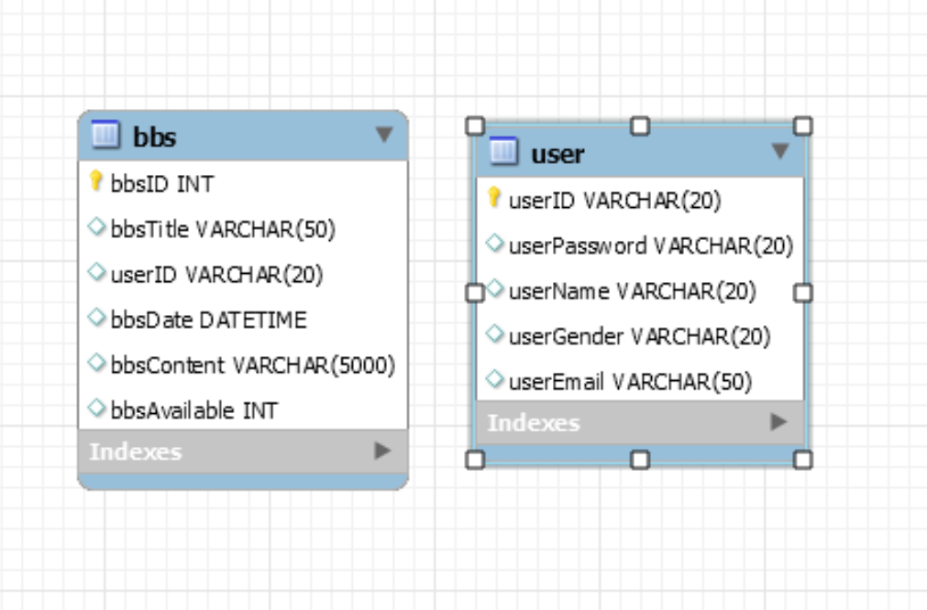
JSP 기말 프로젝트
데이터베이스 테이블 구성도

Slide 7
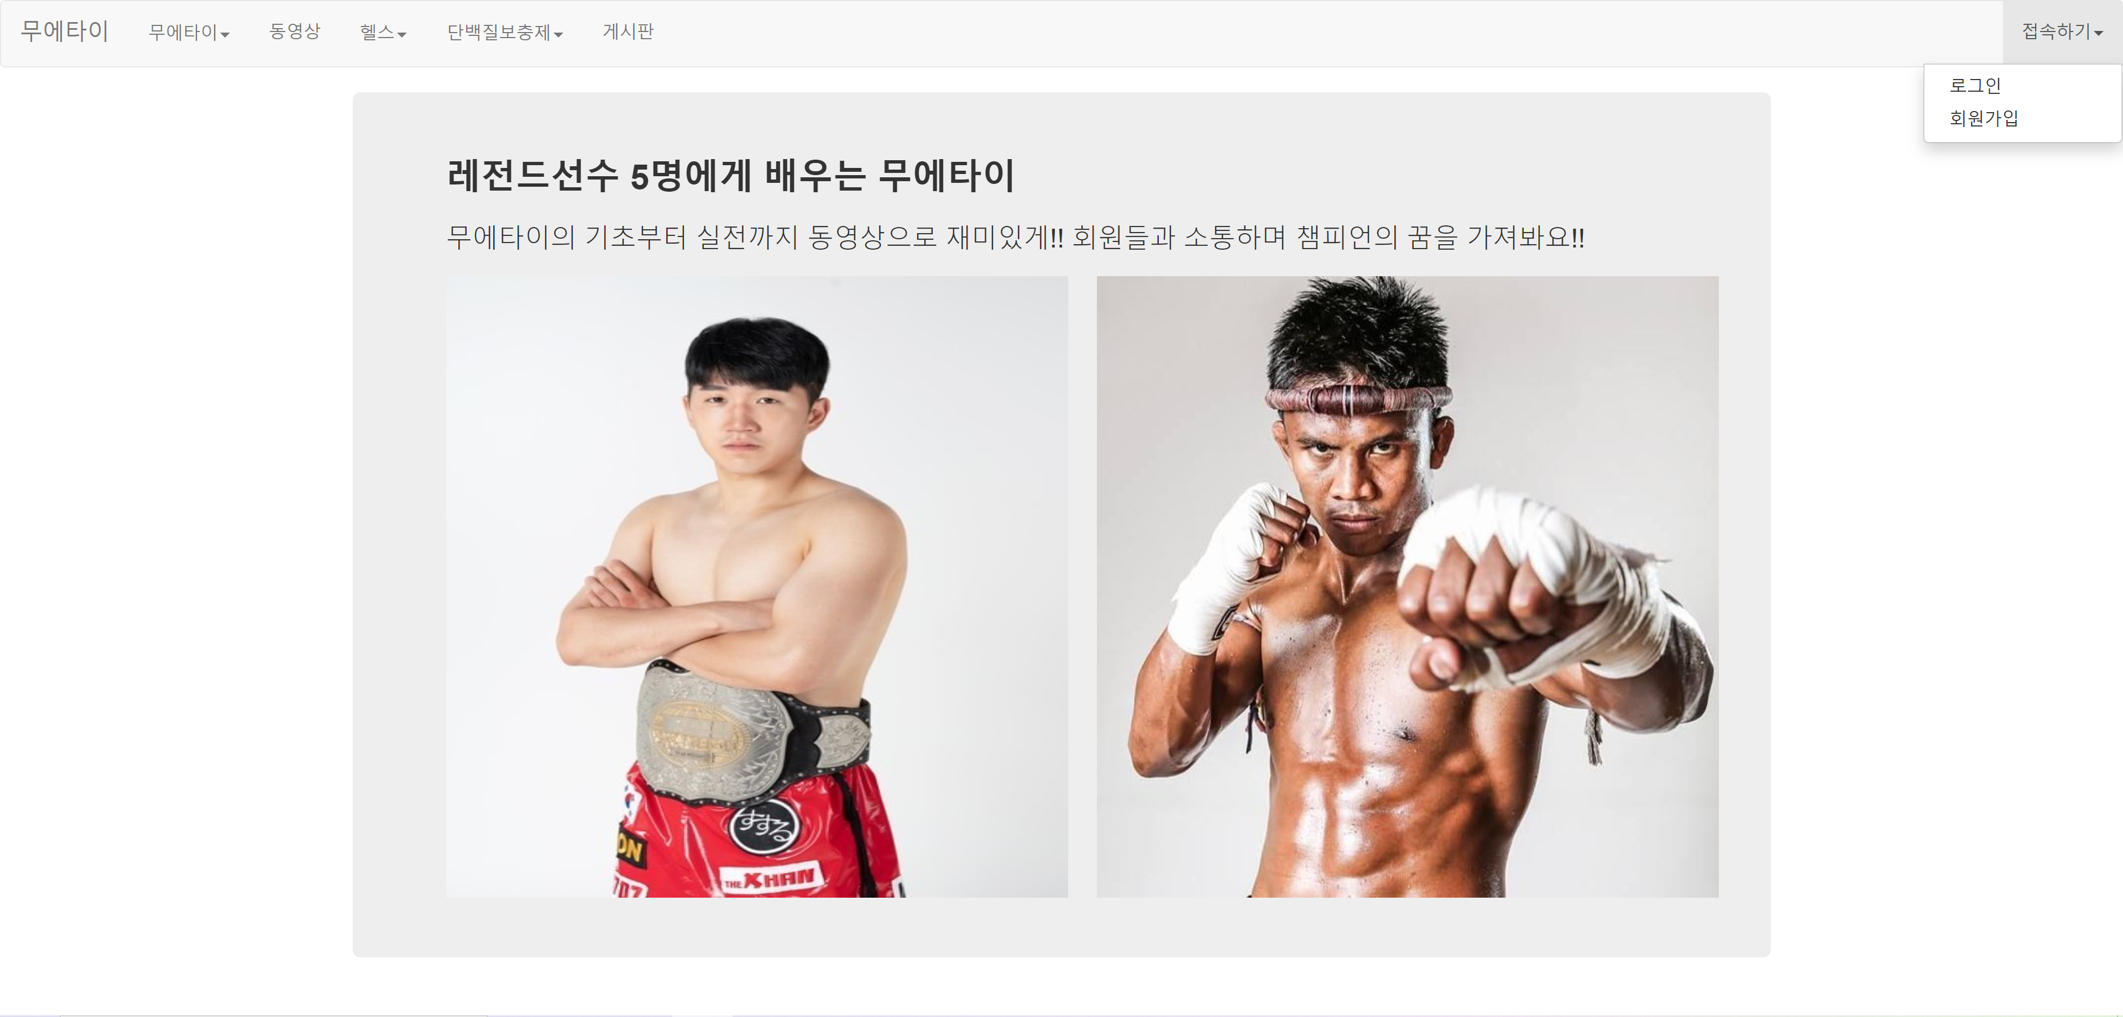
JSP 기말 프로젝트
최종결과화면(main.jsp)
사이트의 메인화면이다. 왼쪽 상단에 보면 각각의 메뉴들이 있고 우측 상단에 접속하기를 클릭하면 로그인창과
회원가입창으로 갈수있는 메뉴가 있다.

Slide 8
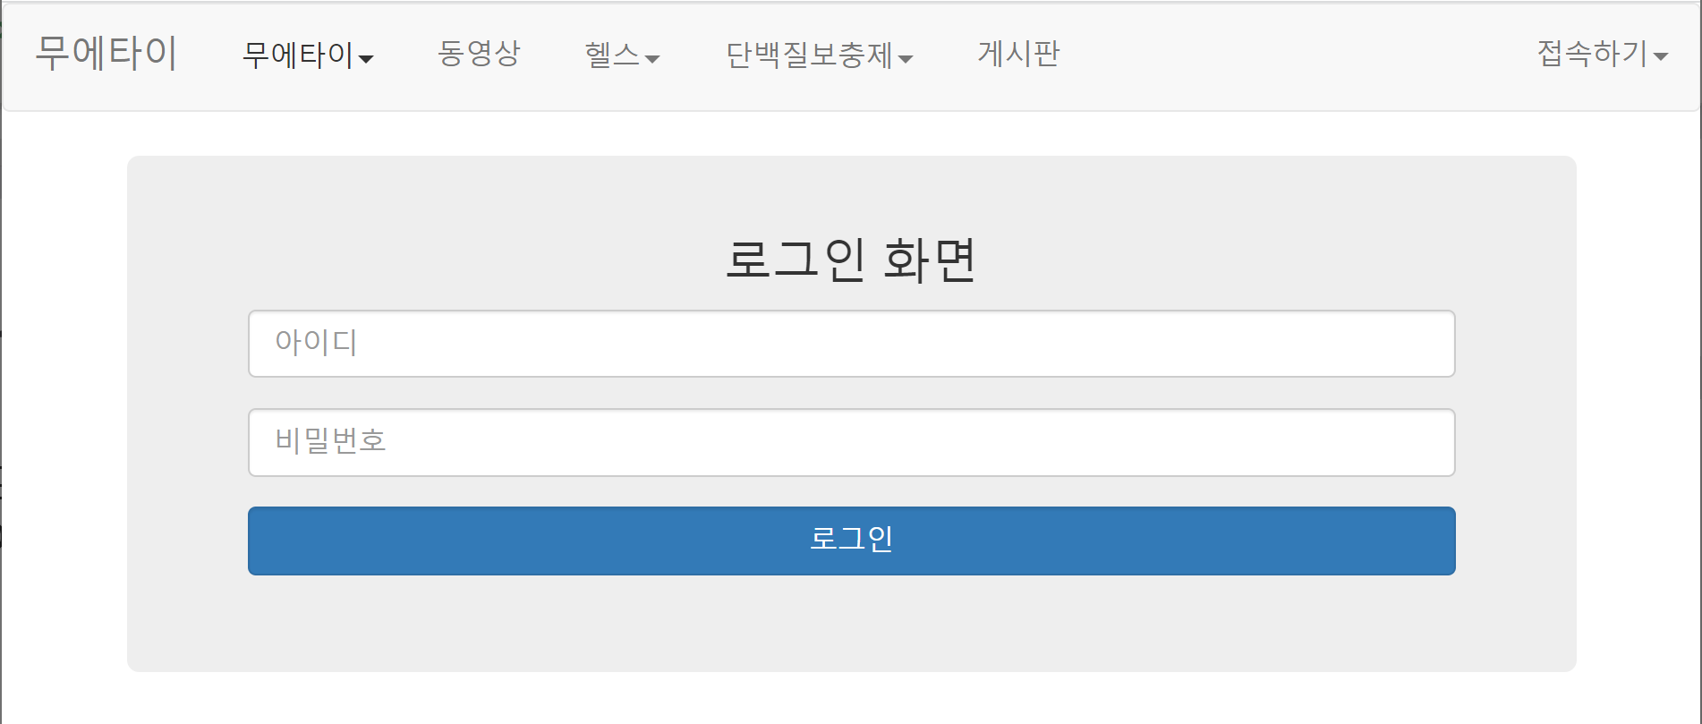
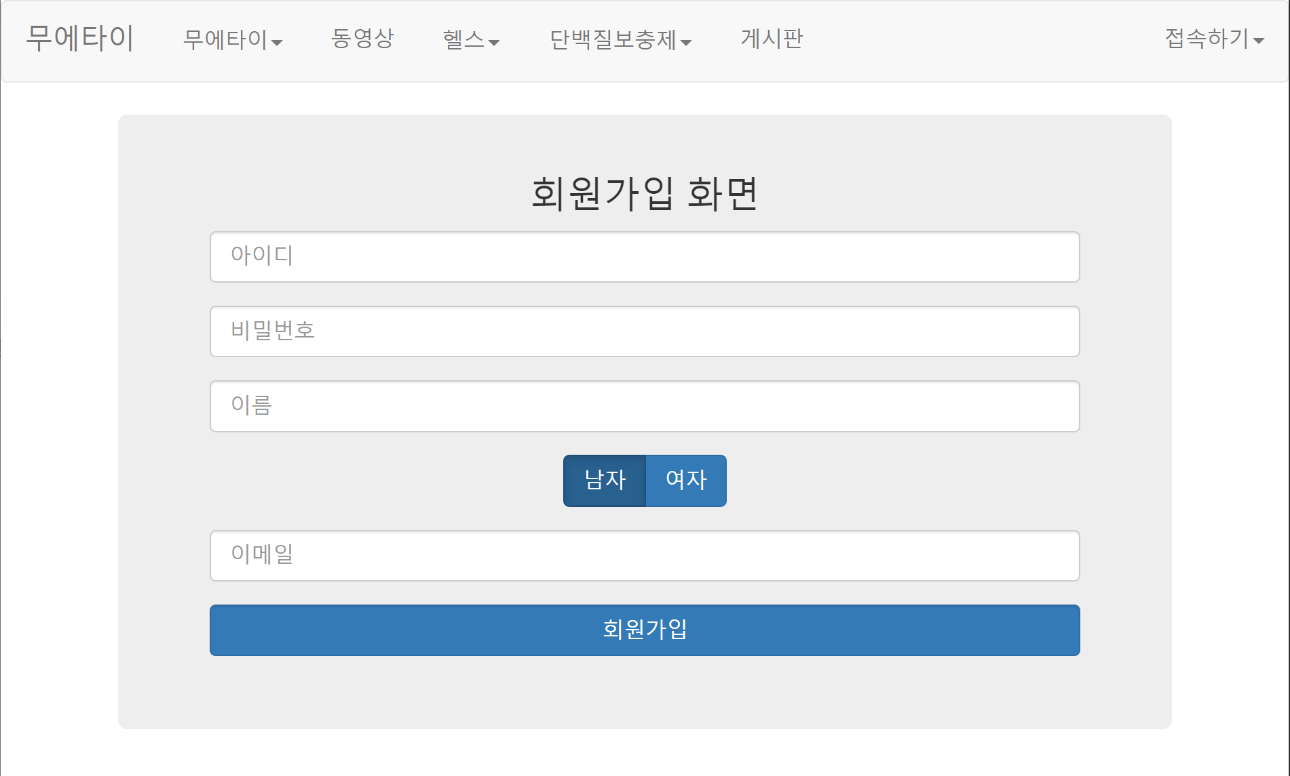
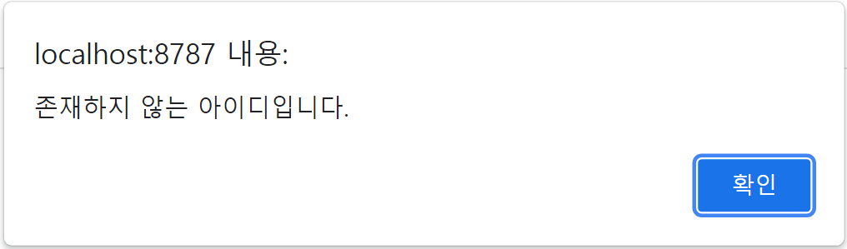
JSP 기말 프로젝트
최종결과화면
로그인 메뉴를 클릭하면 로그인하는 창으로 이동하게되고
회원가입을 클릭하면 회원가입 창으로 이동하게 된다. 로그인 시 아이디가 잘못된 경우 경고창을 띄어준다.

Slide 9

JSP 기말 프로젝트
최종결과화면
로그인에 성공하면 메인 사이트로 이동하고 무에타이 메뉴를 클릭하면
무에타이와 역대 선수들을 소개해주는 메뉴가 나온다.

Slide 10
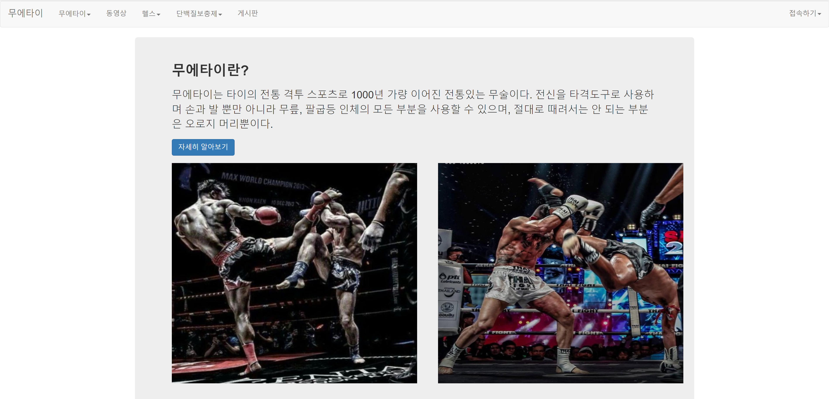
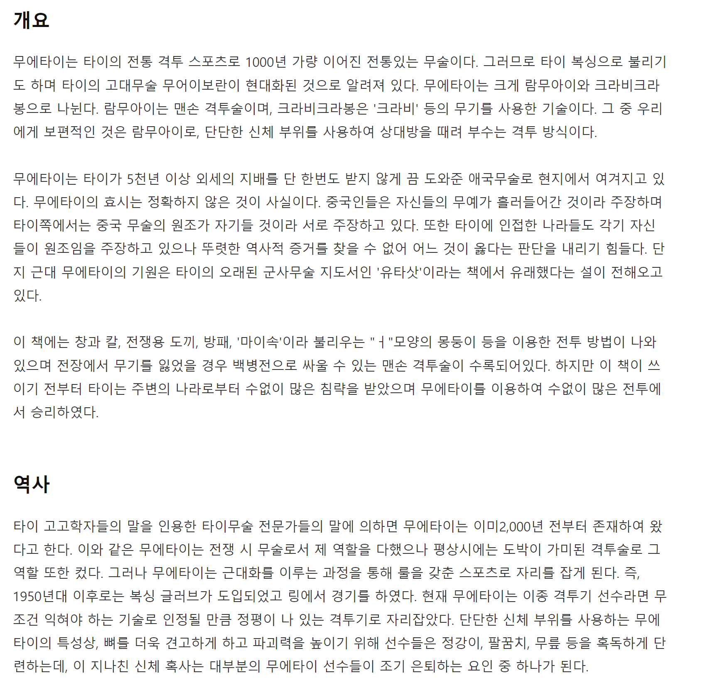
JSP 기말 프로젝트
최종결과화면
소개버튼을 클릭하면 무에타이에 대해 설명이나오고 자세히 알아보기 버튼을 클릭하면
새로운 창과함께 자세한 정보를 볼 수 있다.

Slide 11
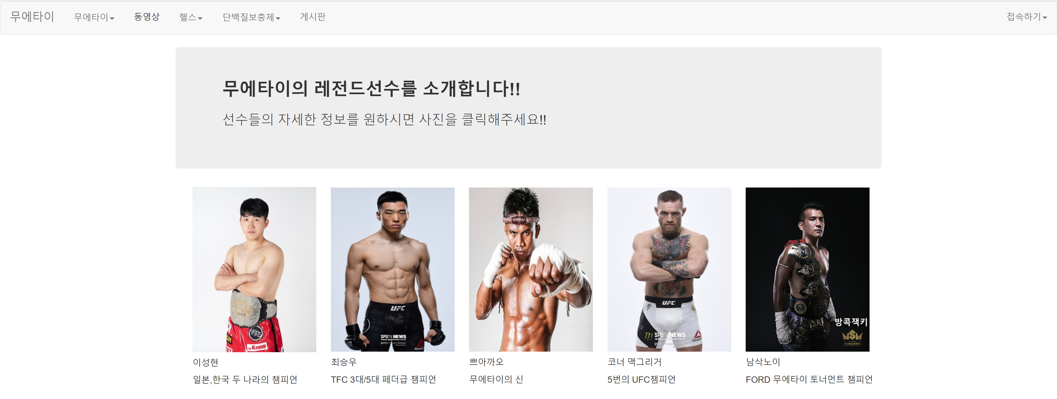
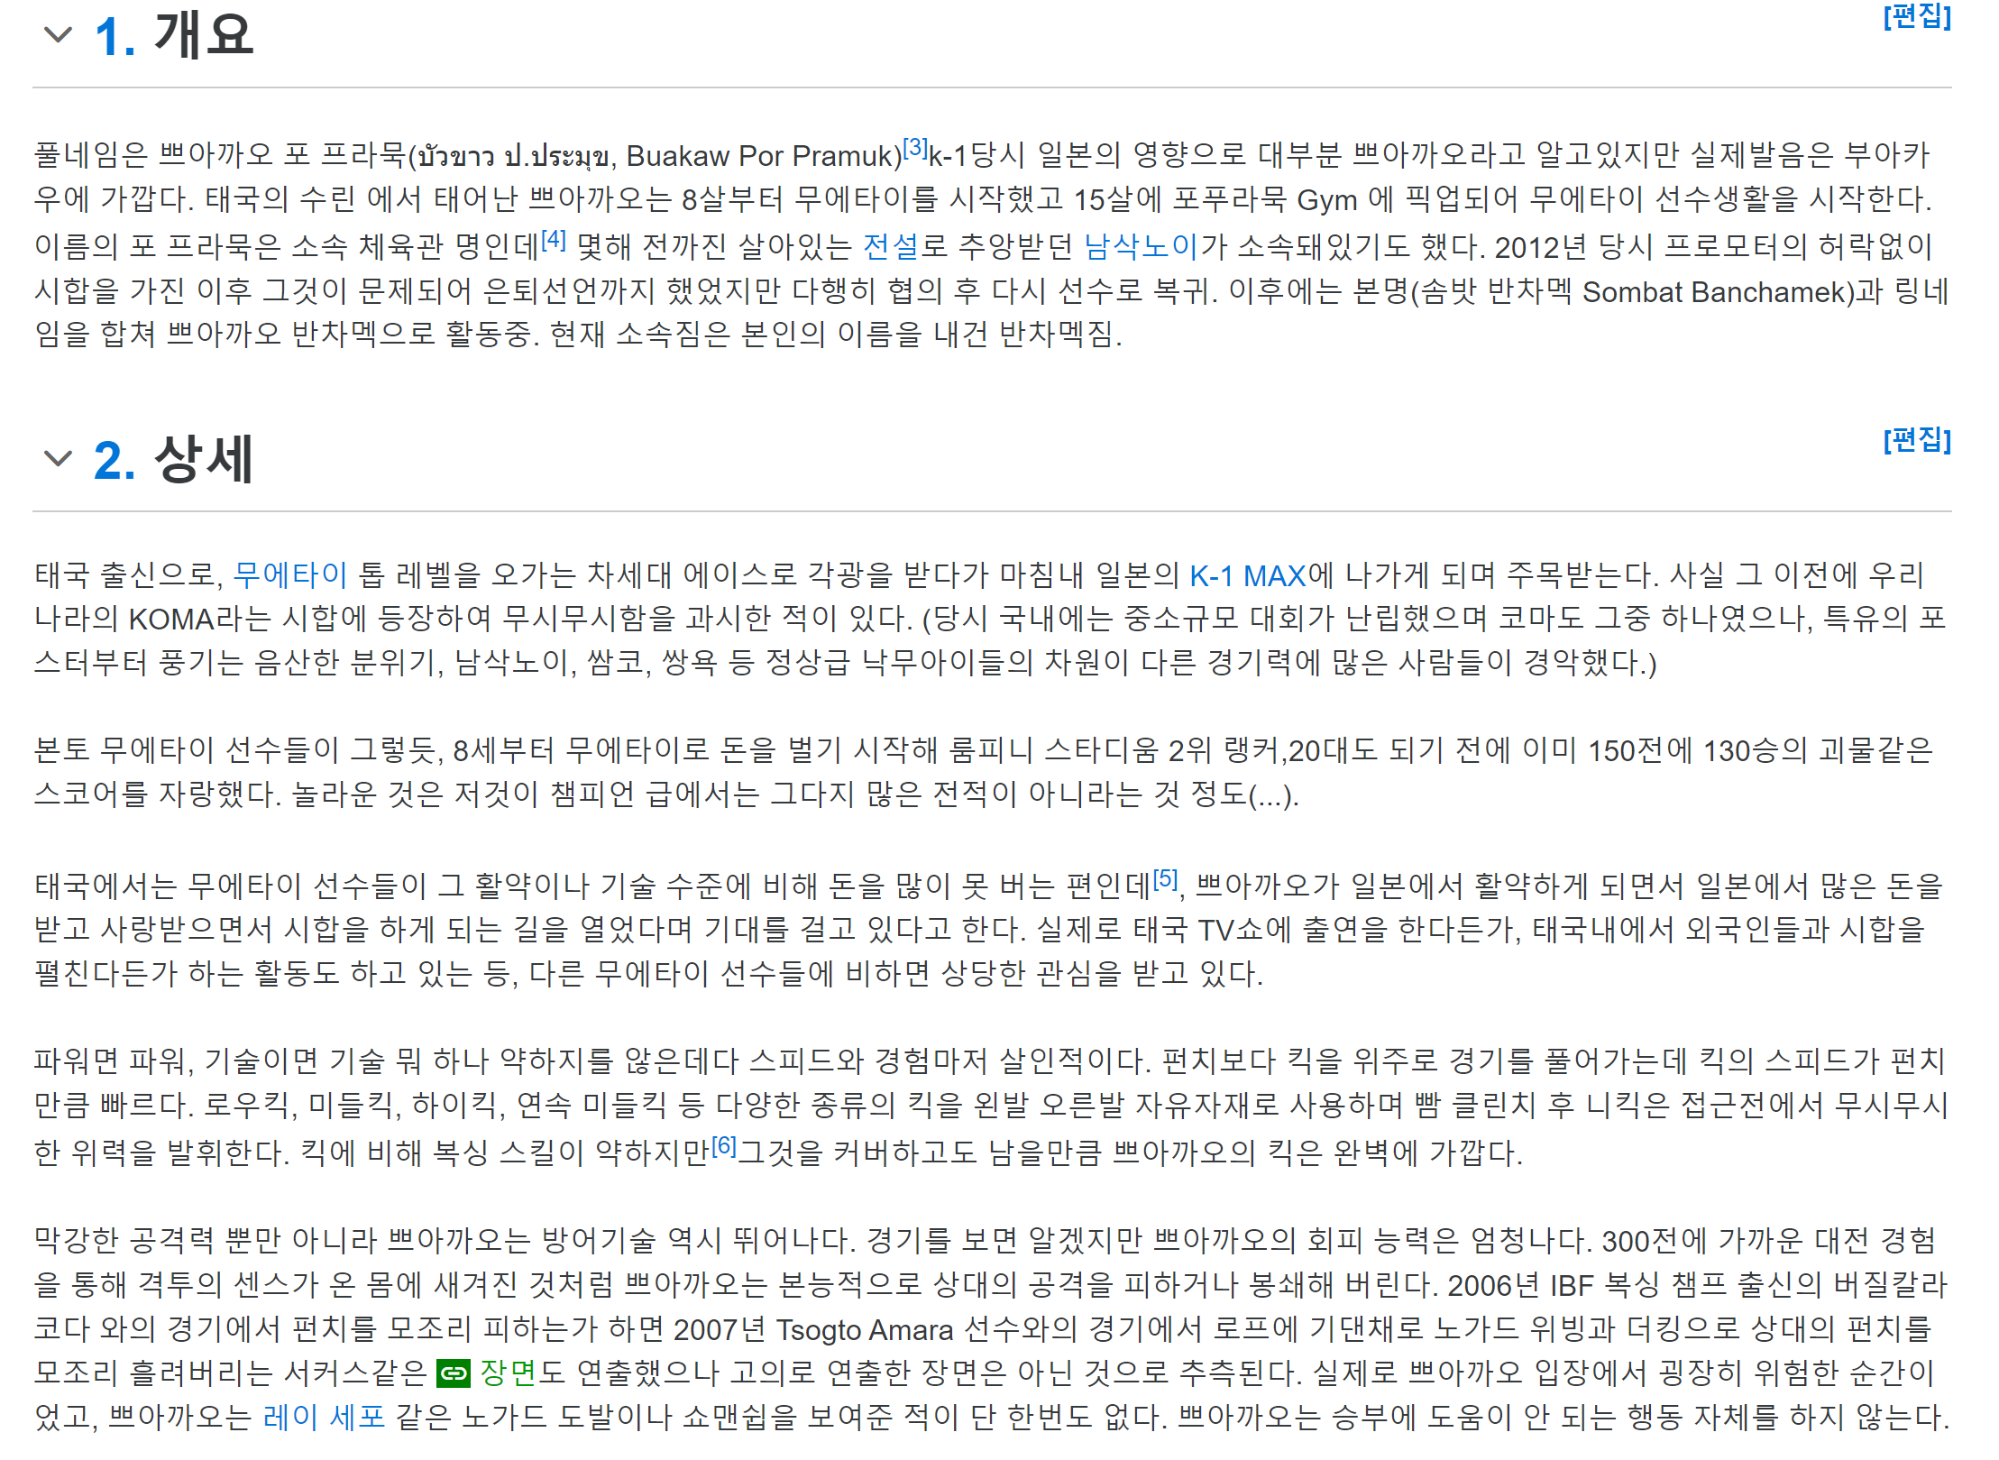
JSP 기말 프로젝트
최종결과화면
선수소개를 클릭하면 역대 선수들의 소개가 나온다. 자세한 정보를 원하는 사람들을 위해 이미지 클릭 시
자세한 정보가 나오는 사이트로 이동을 하게 된다.

Slide 12
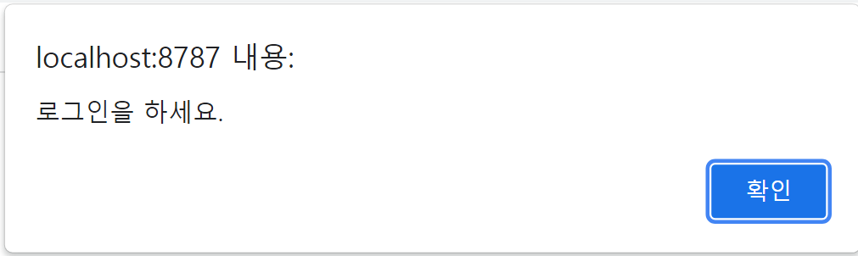
JSP 기말 프로젝트
최종결과화면
동영상 버튼 메뉴를 클릭 시 로그인이 되어있지 않으면 로그인을 하라는 경고창이 뜨고
로그인 페이지로 이동하게 된다.

Slide 13
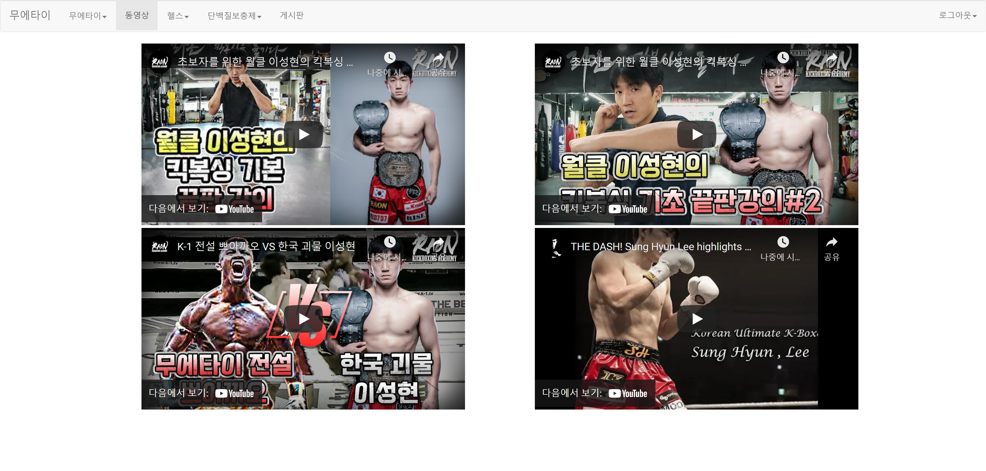
JSP 기말 프로젝트
최종결과화면
로그인이 되어 있다면 동영상을 시청할 수 있다. 동영상은 무에타이를 배울 수 있는
무에타이의 기초 동영상이다.

Slide 14
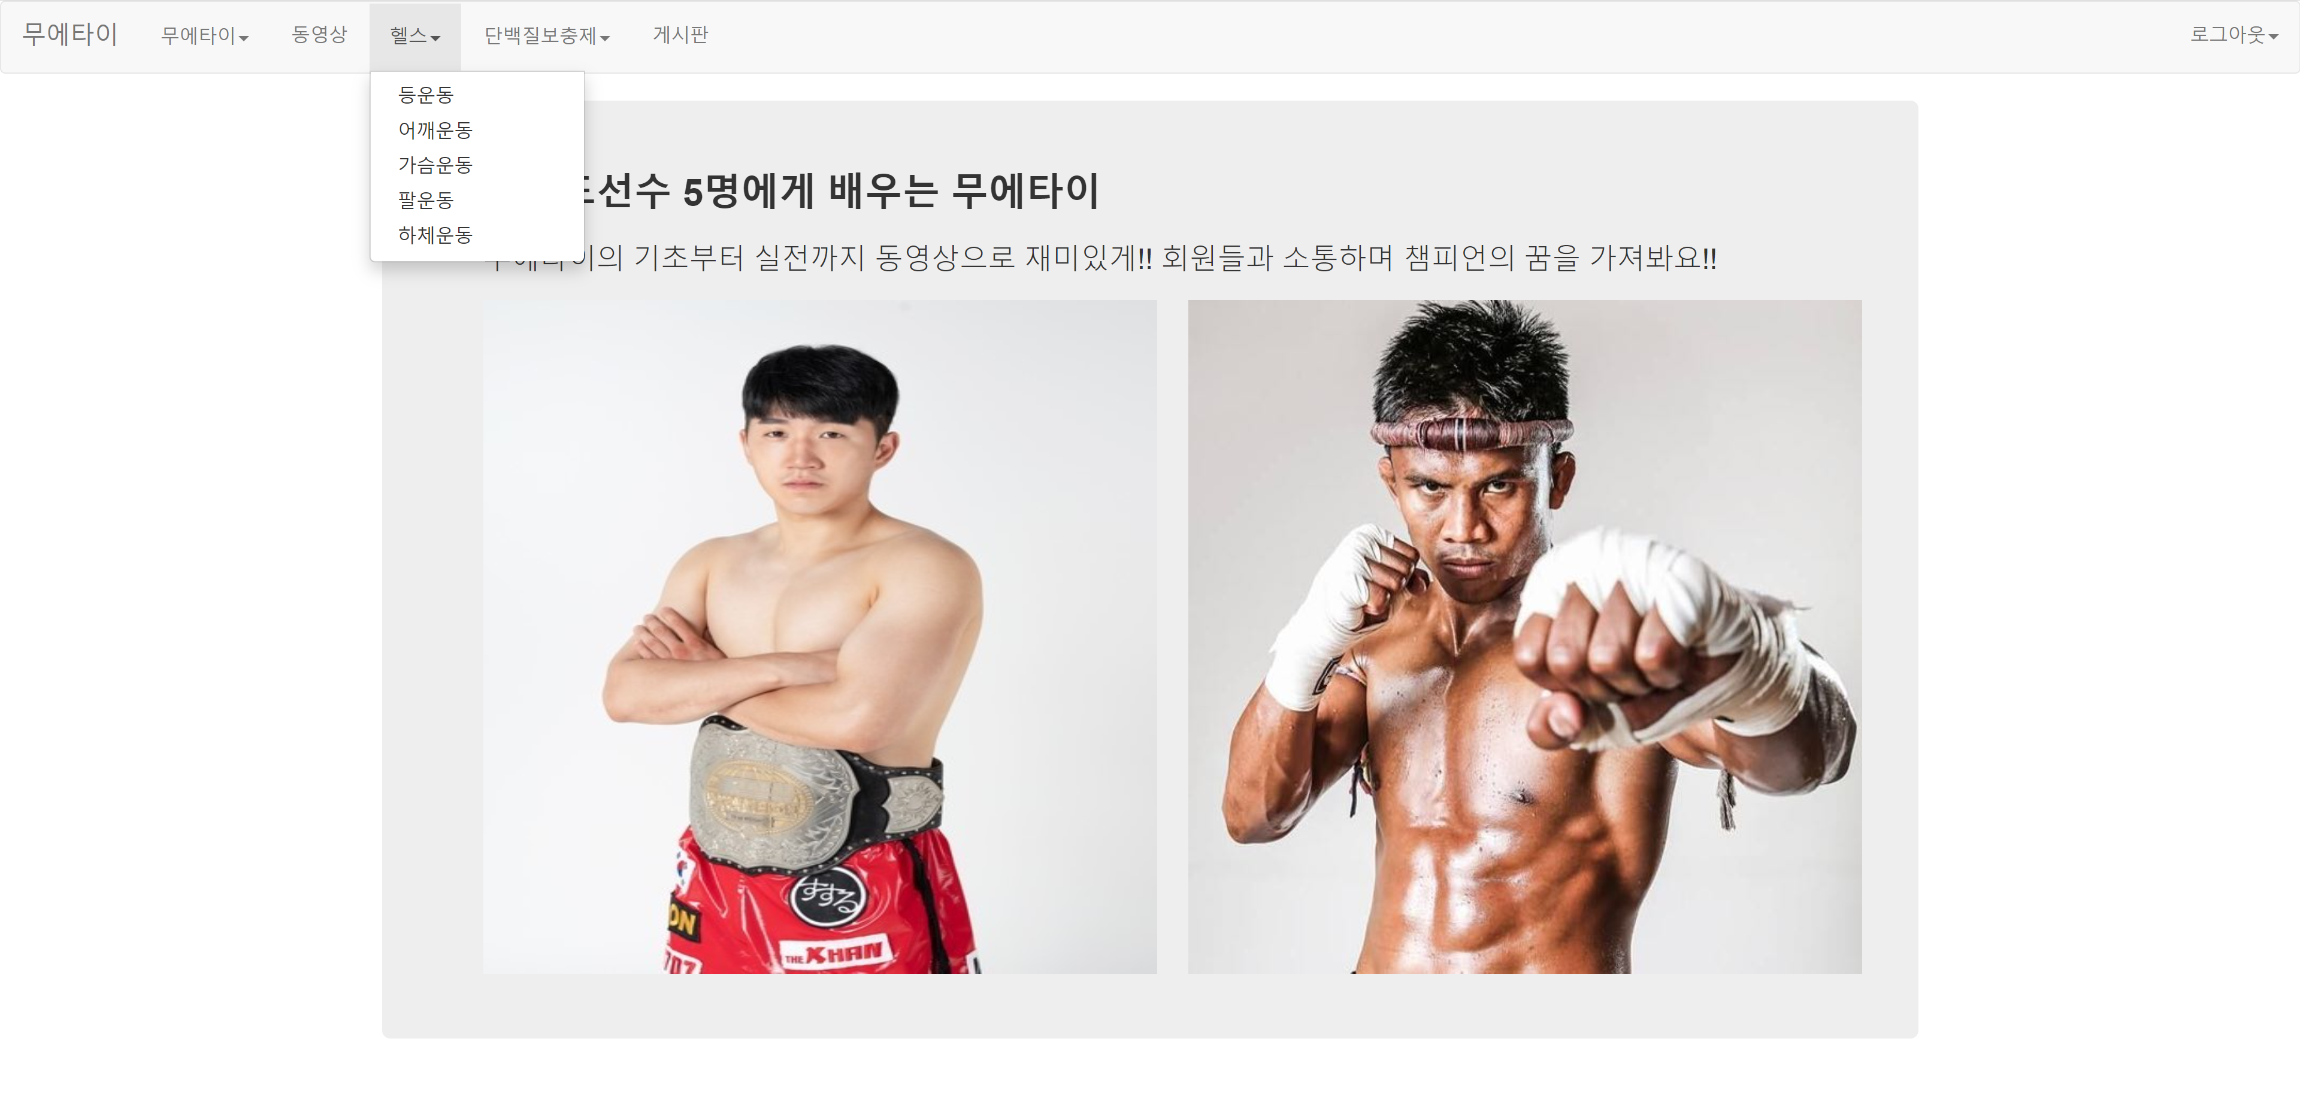
JSP 기말 프로젝트
최종결과화면
상단의 메뉴에서 헬스 메뉴를 클릭하면 동영상과 같이 로그인이 되어있지 않으면 로그인 페이지로 이동
로그인 성공 시 원하는 헬스를 수월하게 진행할 수 있는 각 부위별 운동법에 대한 동영상 시청이 가능하다.

Slide 15
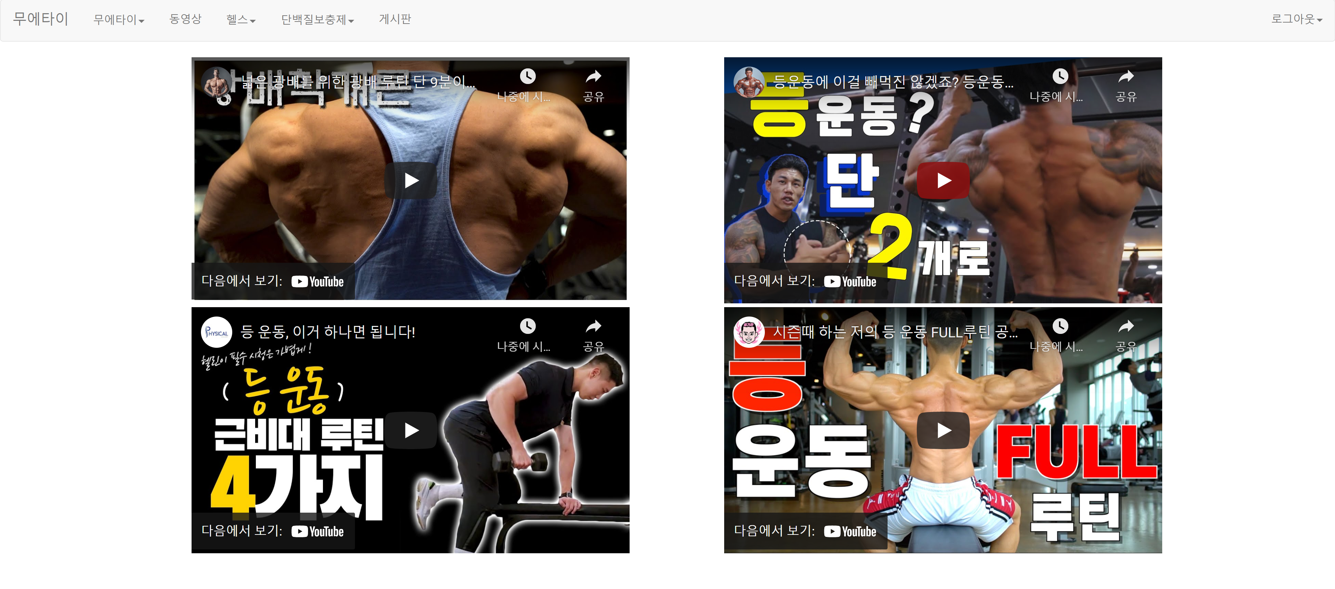
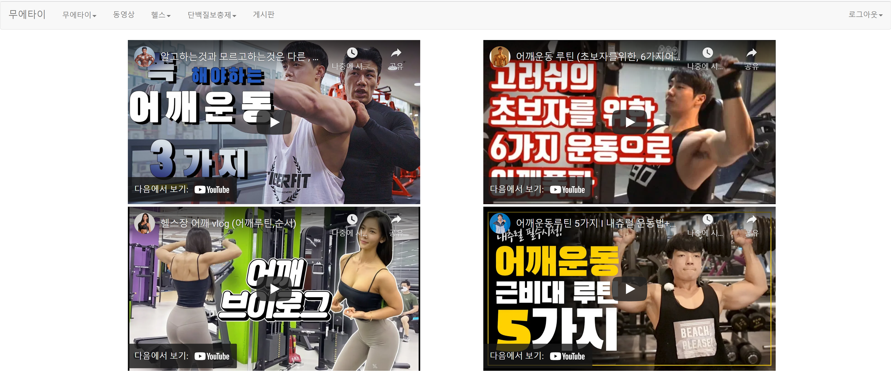
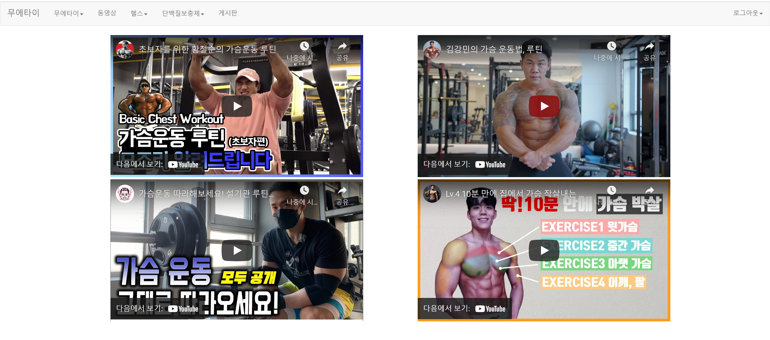
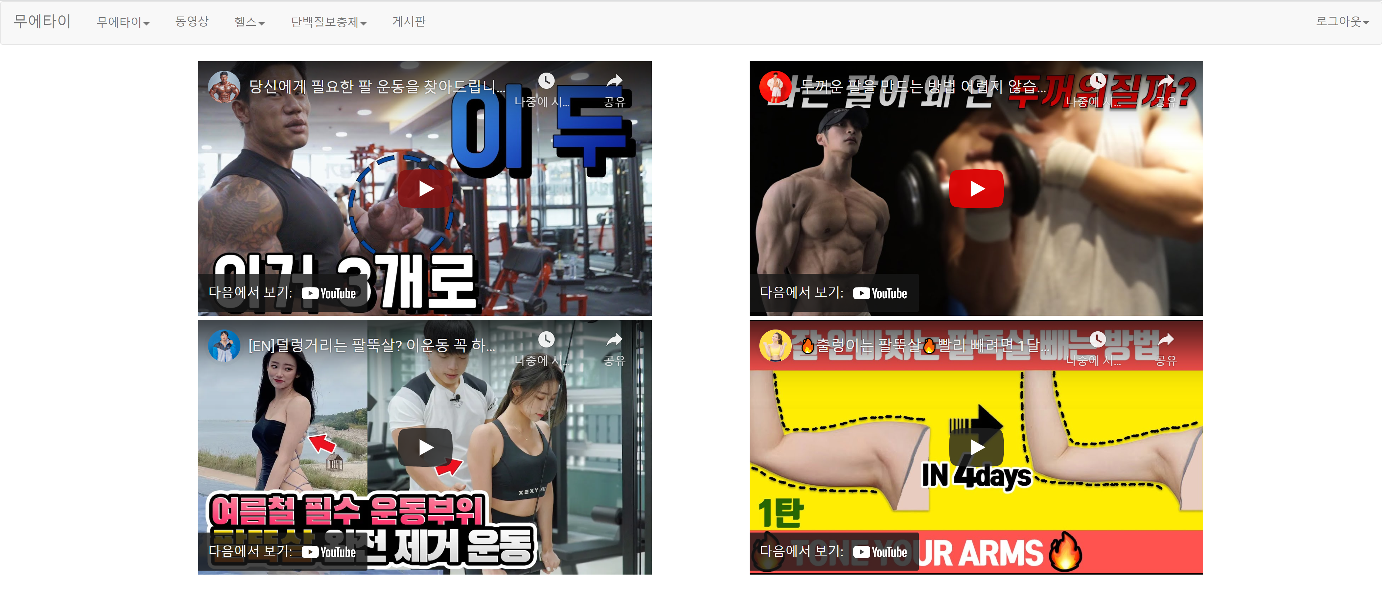
JSP 기말 프로젝트
최종결과화면
상단의 메뉴에서 헬스 메뉴를 클릭하면 원하는 헬스를 수월하게 진행할 수 있는 각 부위별 운동법에 대한
동영상 시청이 가능하다.

Slide 16
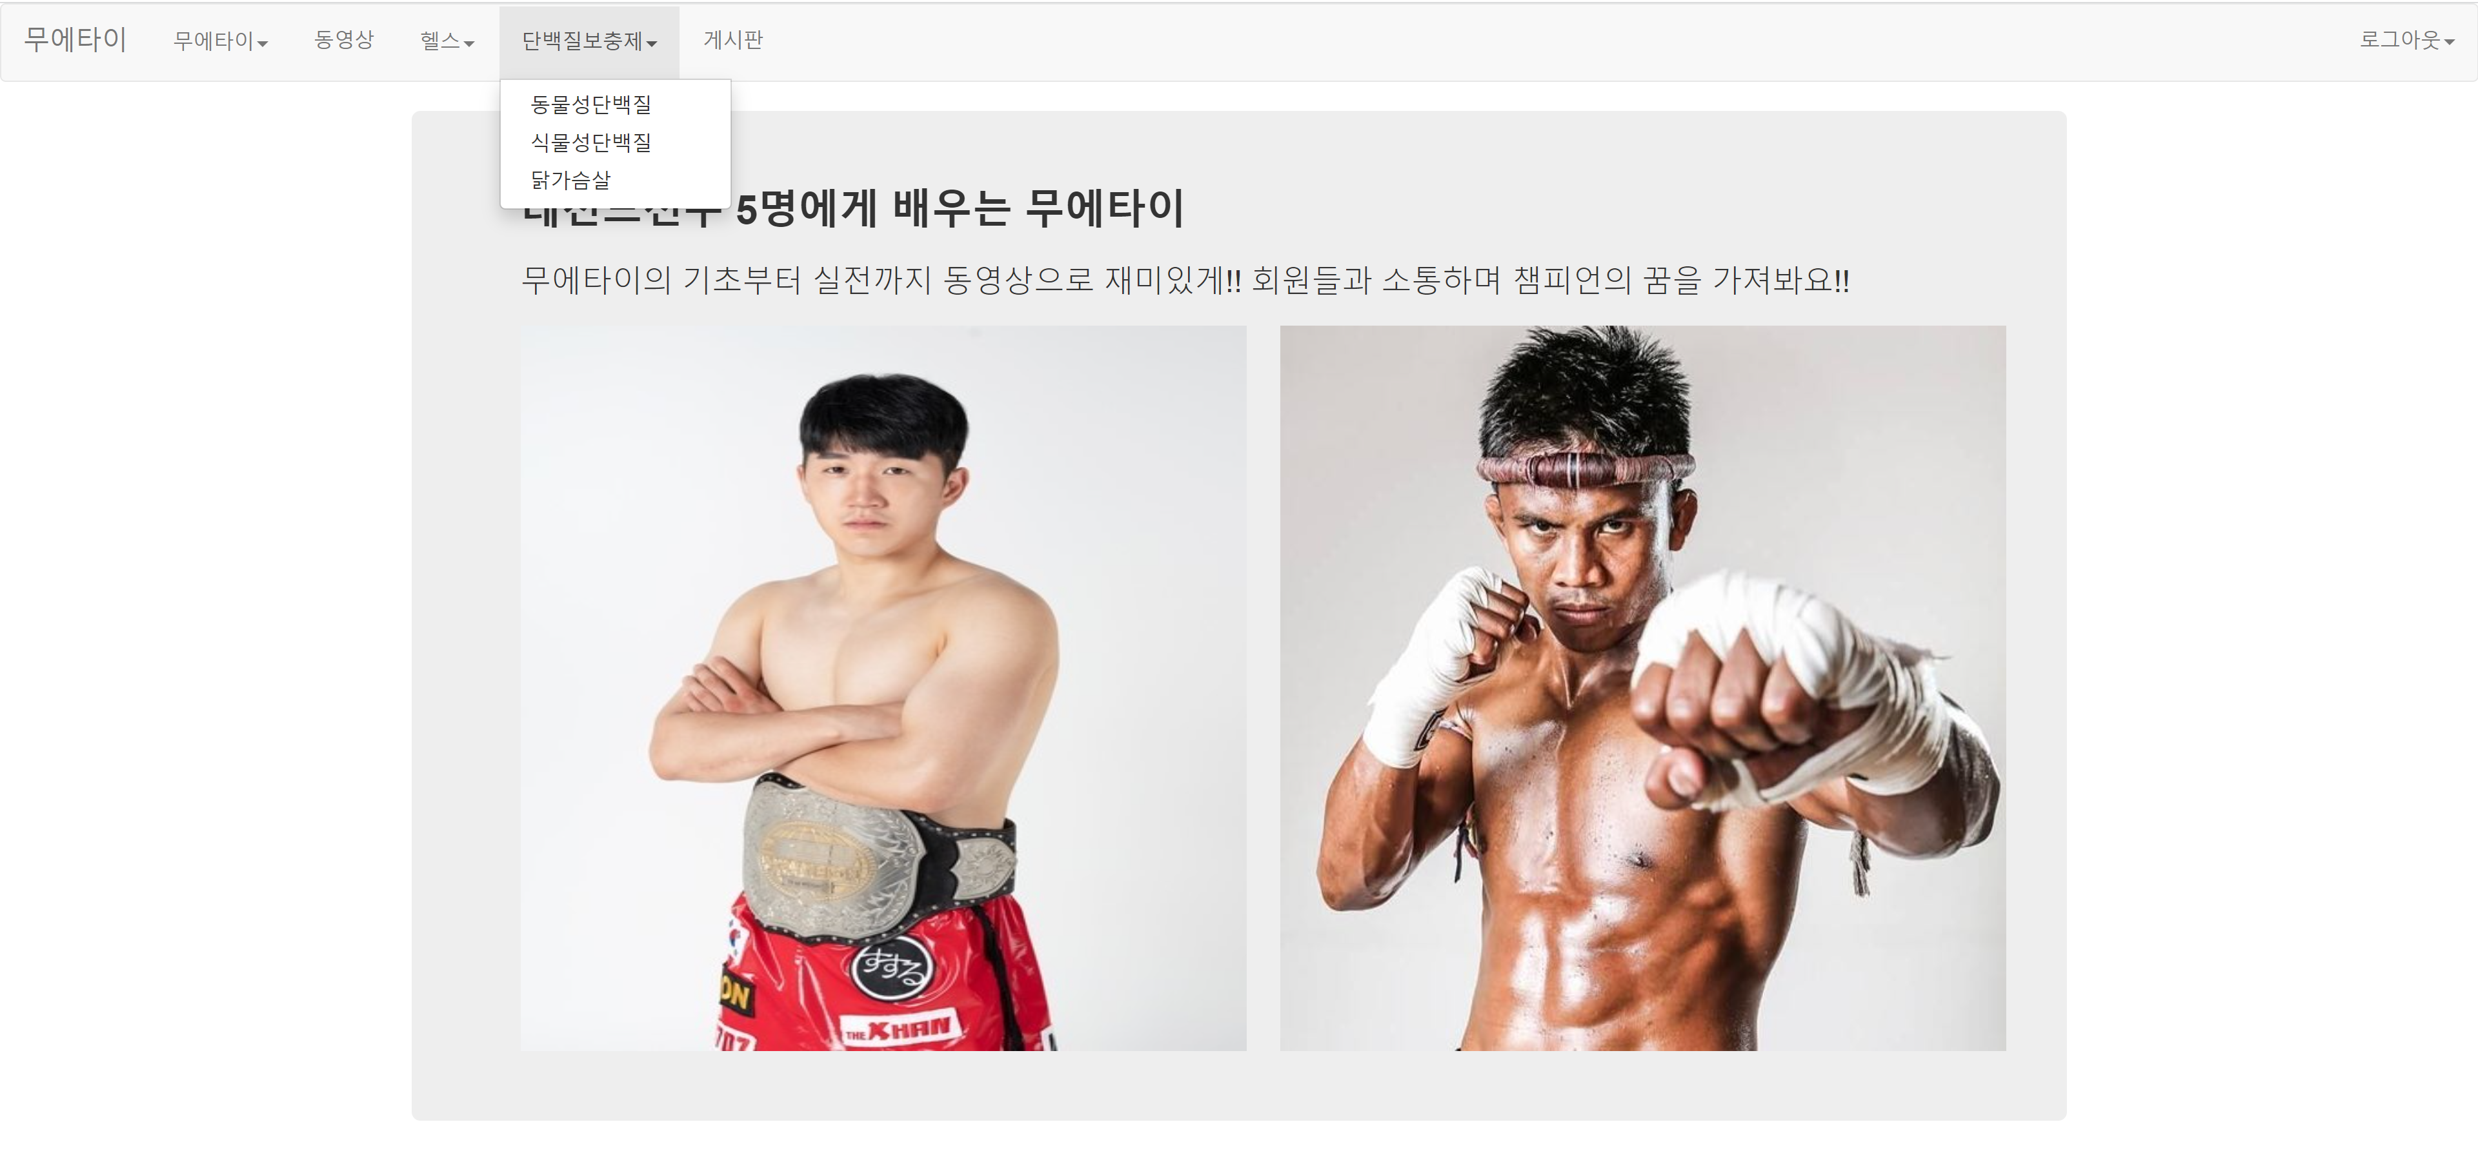
JSP 기말 프로젝트
최종결과화면
상단의 메뉴에서 단백질보충제 메뉴를 클릭하면 각각의 단백질을 선택할 수 있는 메뉴가 나온다.

Slide 17
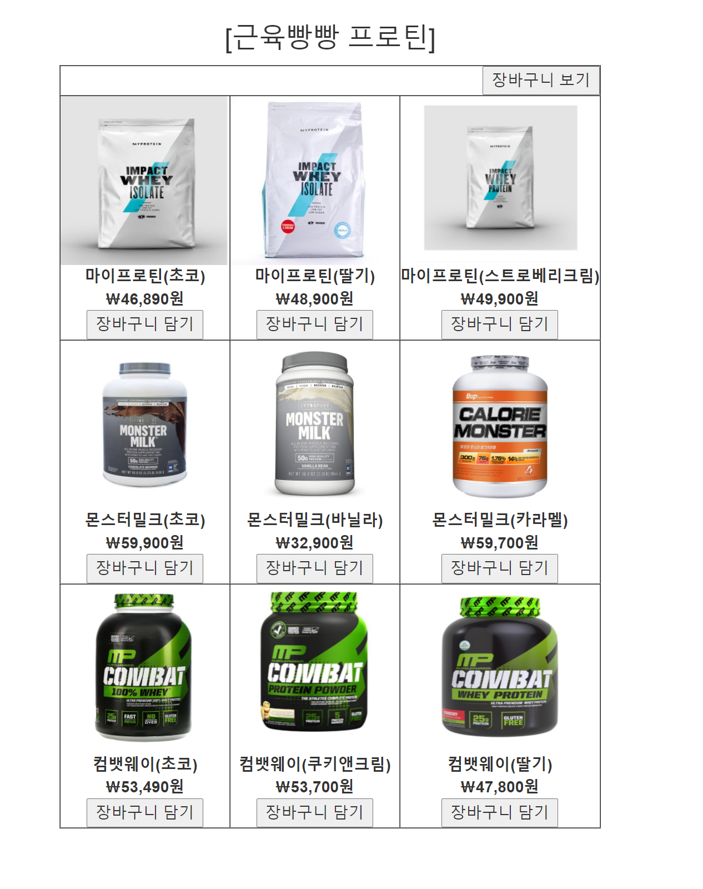
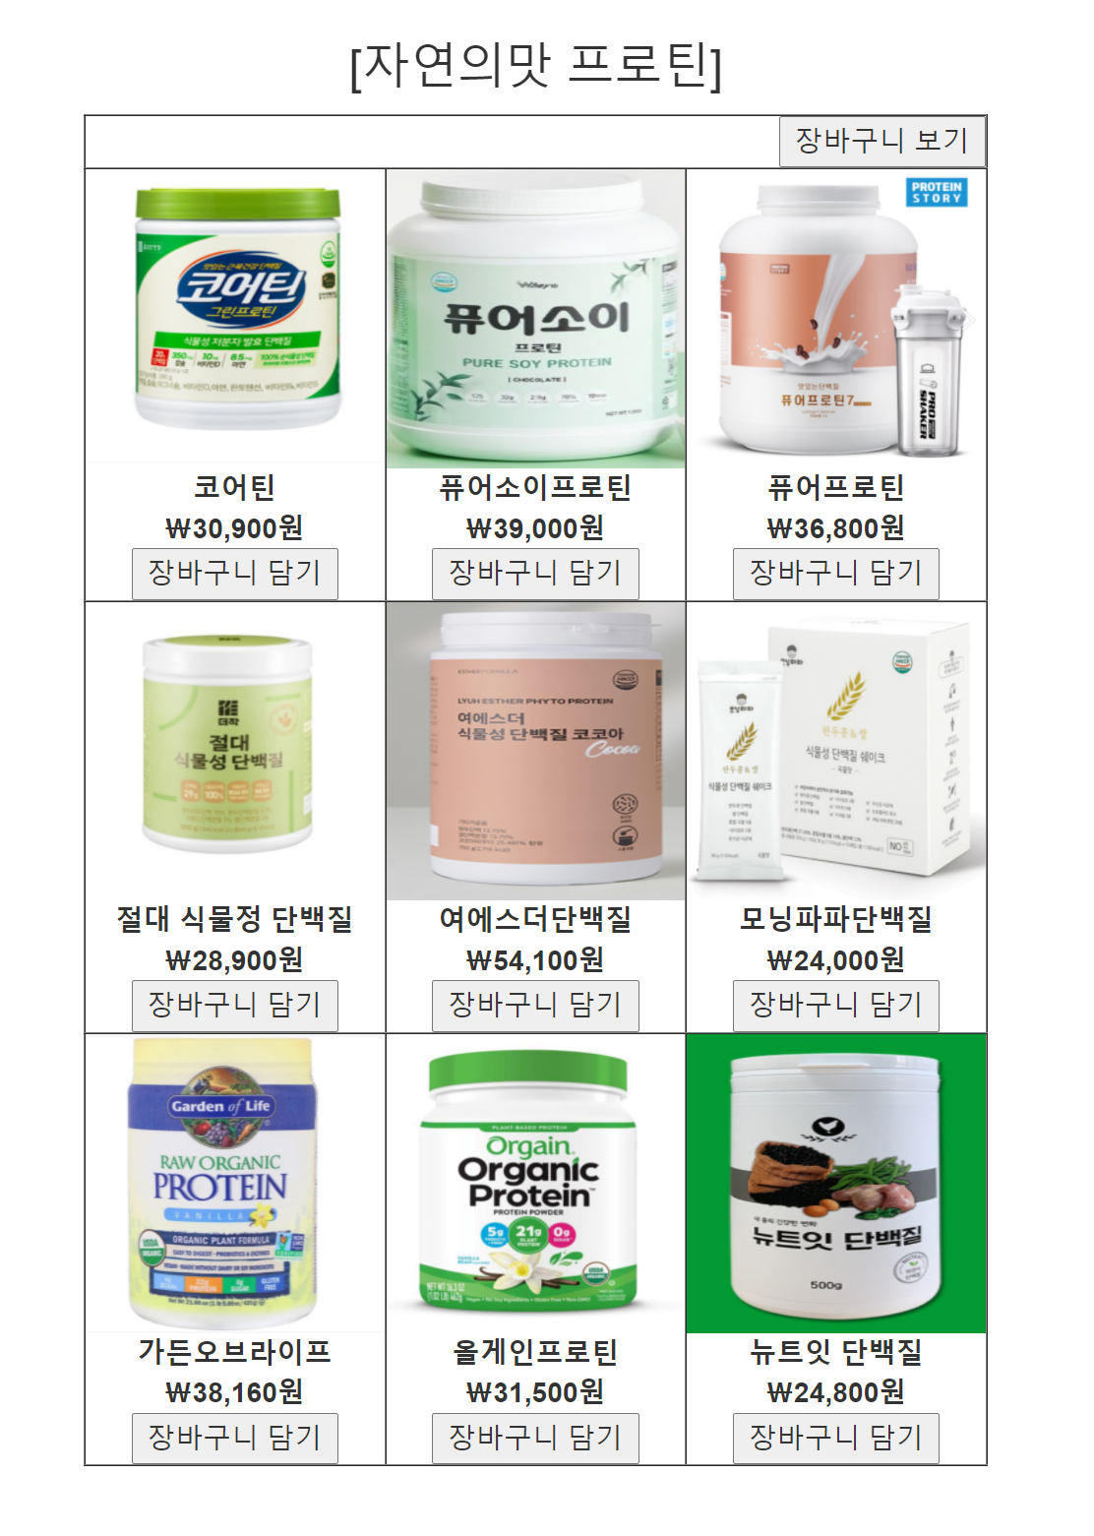
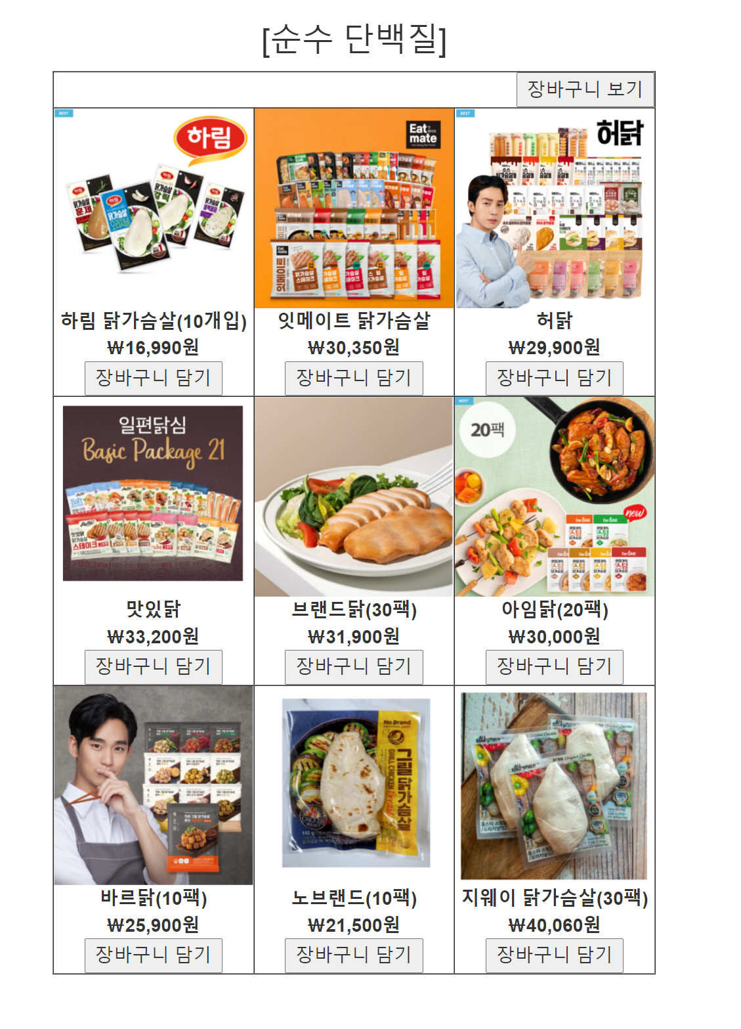
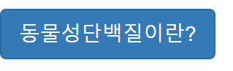
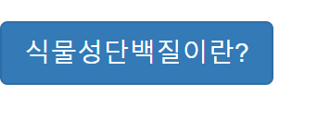
JSP 기말 프로젝트
최종결과화면
상단의 메뉴에서 자신에게 맞는 단백질을 선택하면 상품을 저장할 수 있는 장바구니가 나온다.
동물성 단백질과 식물성단백질의 이해를 돕기위해 버튼 클릭 시 자세한 정보를 알 수 있다.

Slide 18
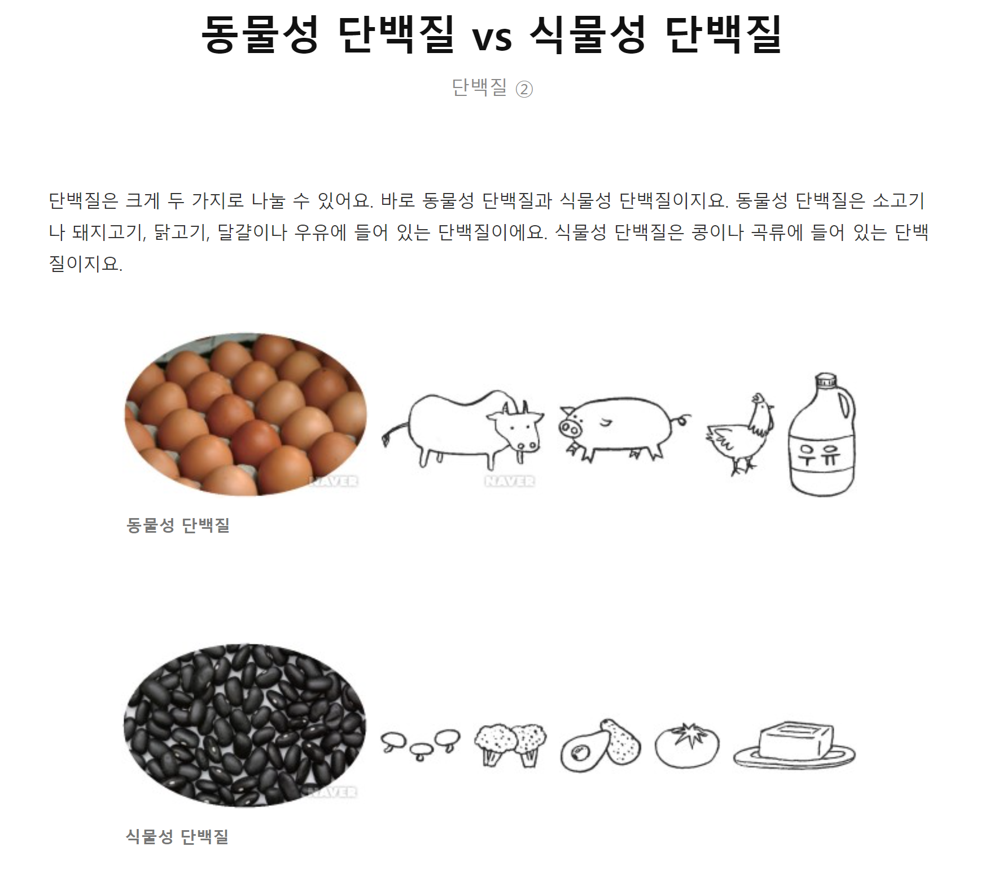
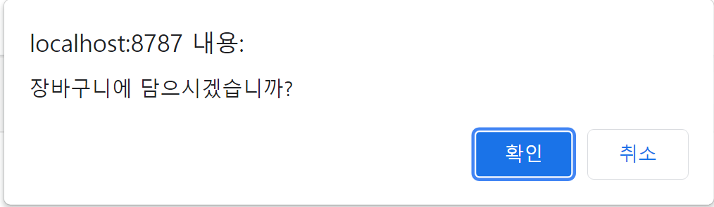
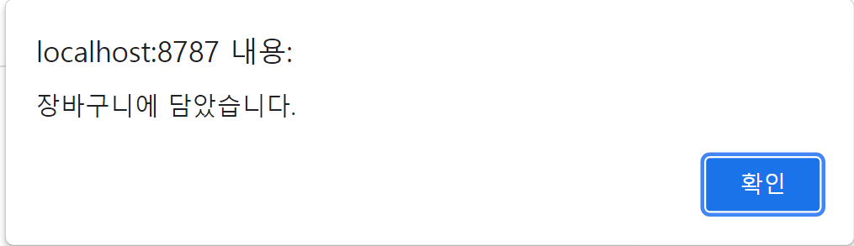
JSP 기말 프로젝트
최종결과화면
3가지 기능이 같으므로 동물성단백질로 작성하겠습니다. 동물성단백질이란? 버튼을 클릭하면 자세한 정보를
얻을 수 있다. 장바구니 담기 버튼을 누르면 알림창을 띄어준다. 확인을 누르면 알림창이 뜨면서 저장이된다.

Slide 19
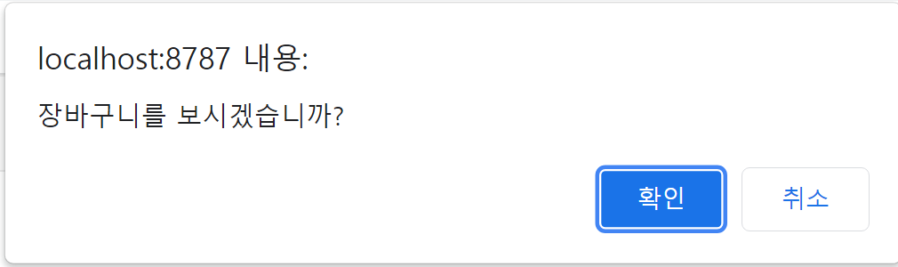
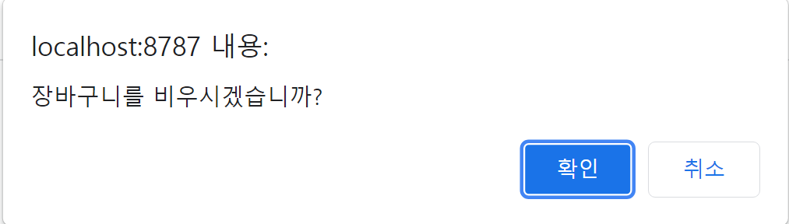
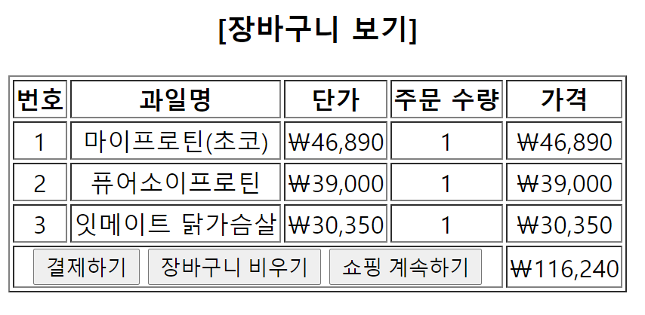
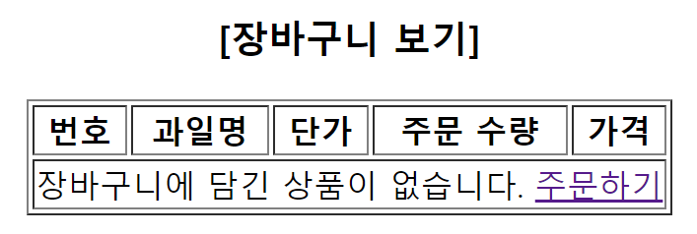
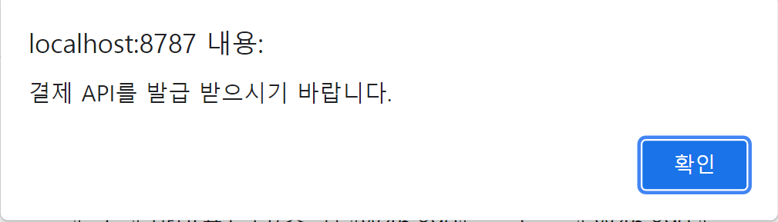
JSP 기말 프로젝트
최종결과화면
장바구니 보기 버튼을 클릭하면 알림창이 하나 뜨고 확인을 누르면
클릭하기 전까지 저장했던 데이터들을 불러와준다. 결제하기 클릭 시 결제 API를 발급 받으라는 알림창이 뜬다.
장바구니보기 클릭 시
장바구니 비우기 클릭 시
주문하기 or 쇼핑 계속하기 클릭 시 상품목록으로 이동
결제하기 클릭 시

Slide 20
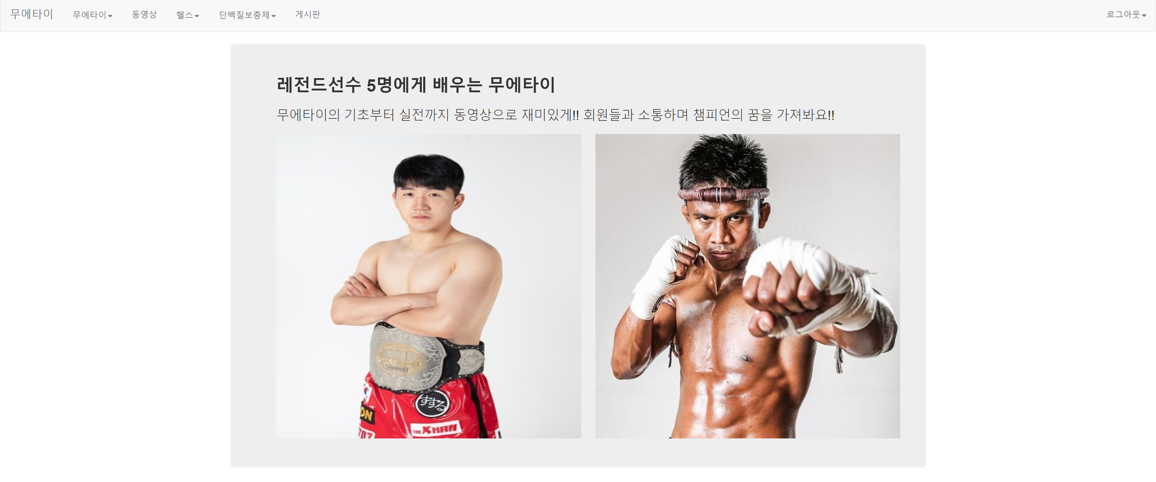
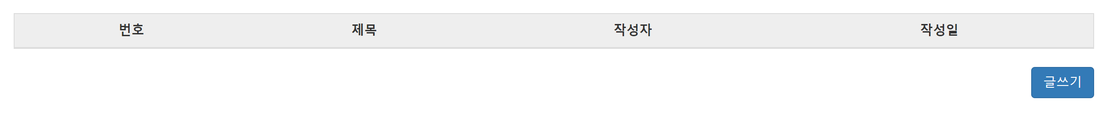
JSP 기말 프로젝트
최종결과화면
게시판 메뉴를 선택하면 사람들과 소통할 수 있는 사이트로 이동하게 된다.

Slide 21
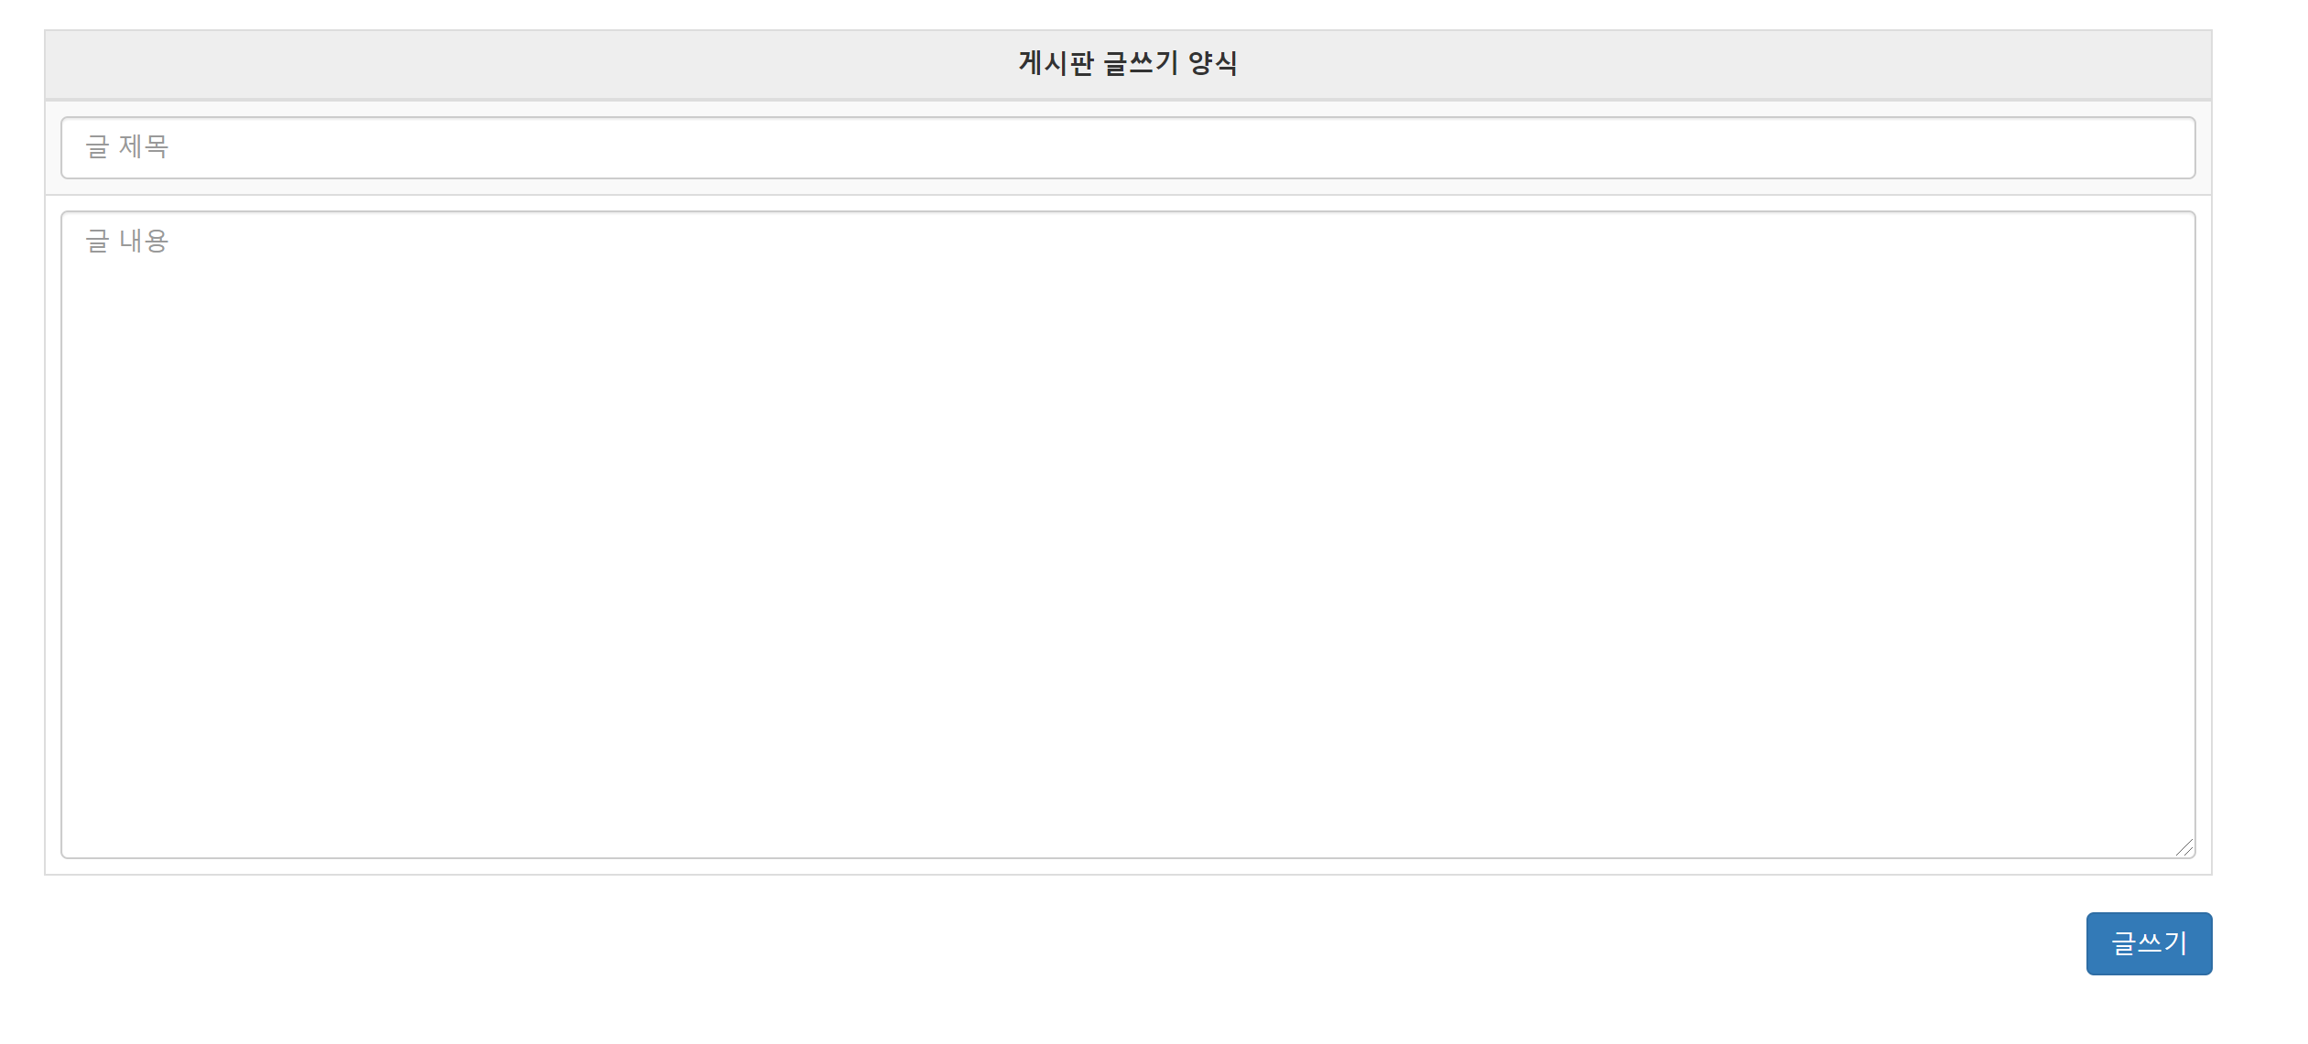
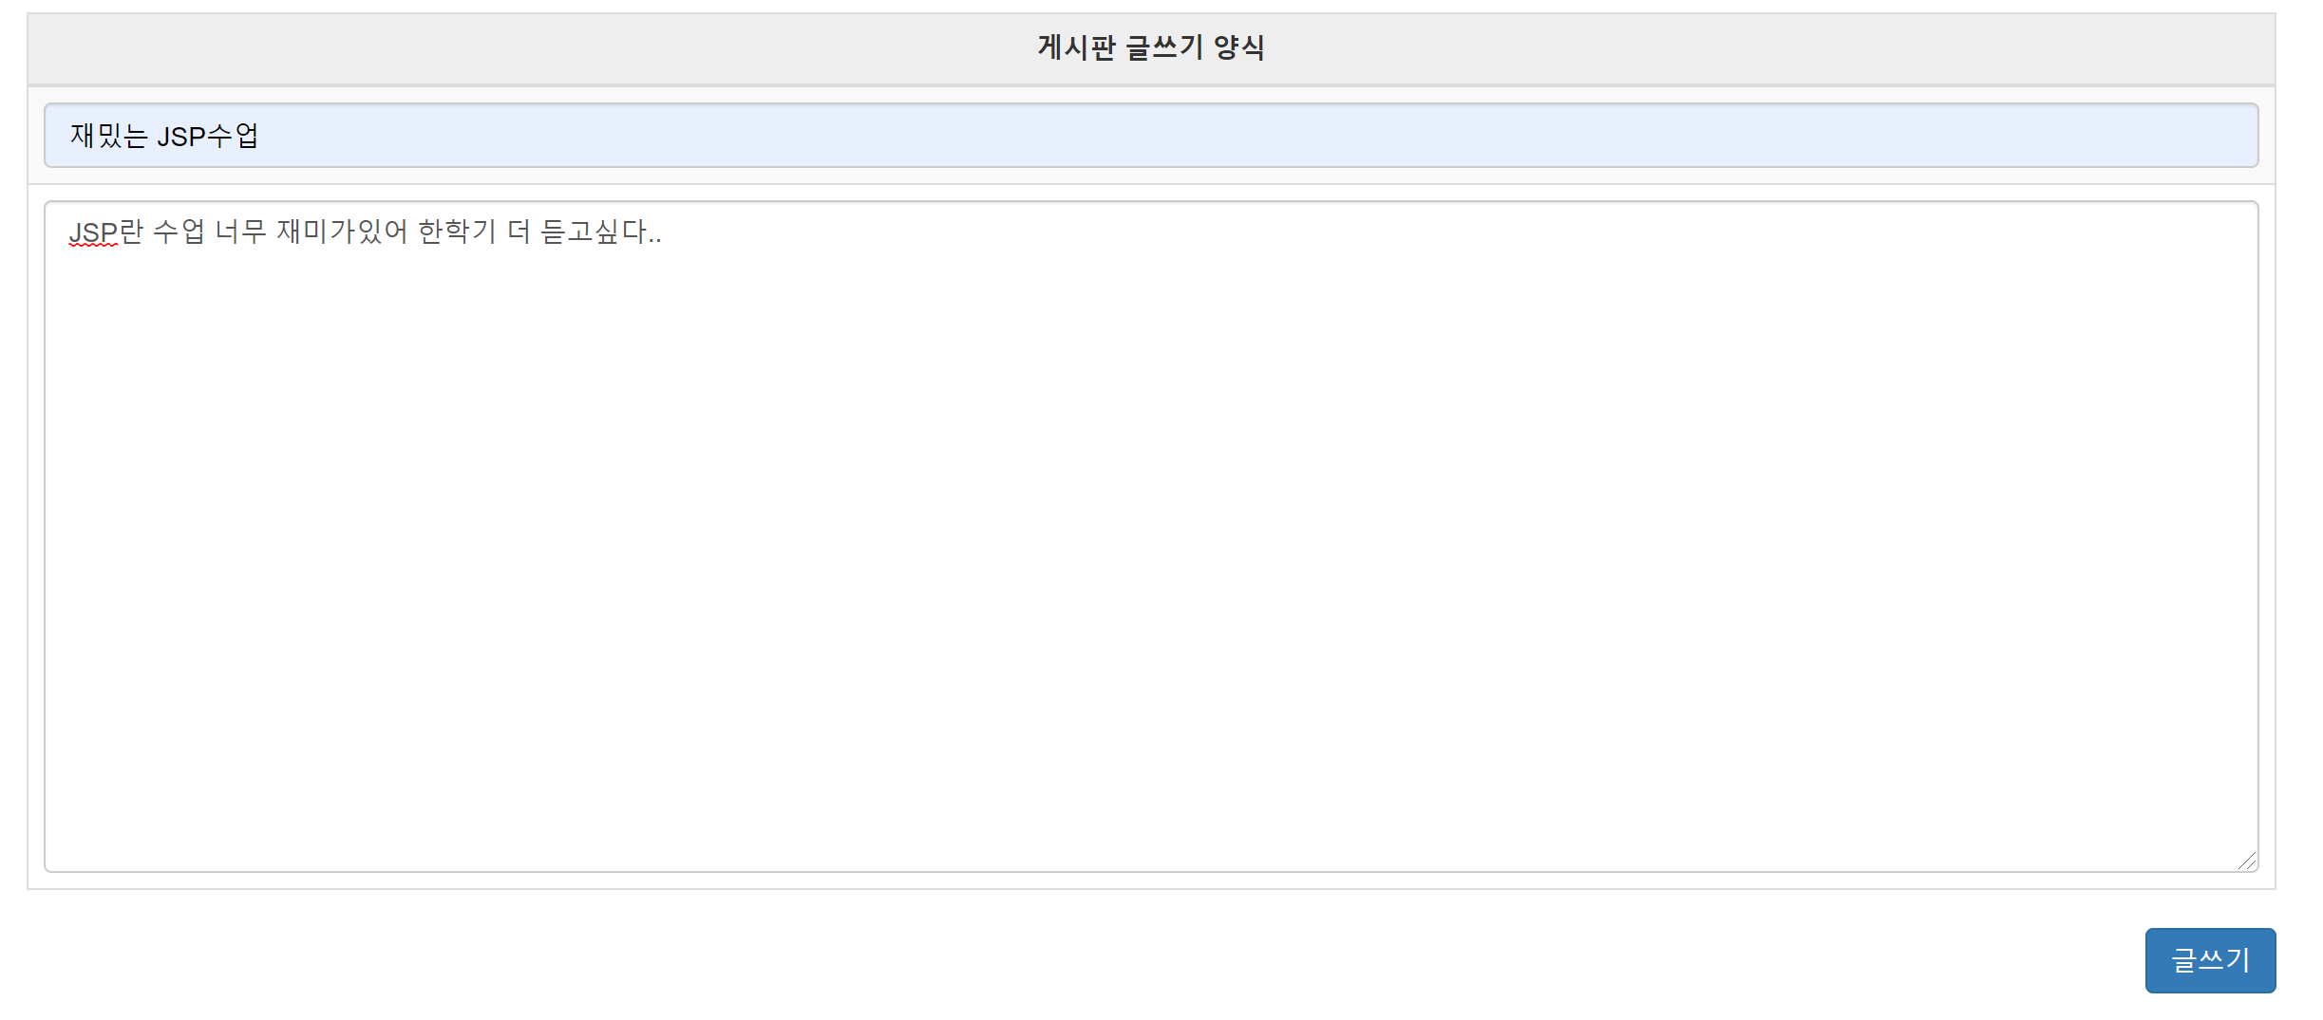
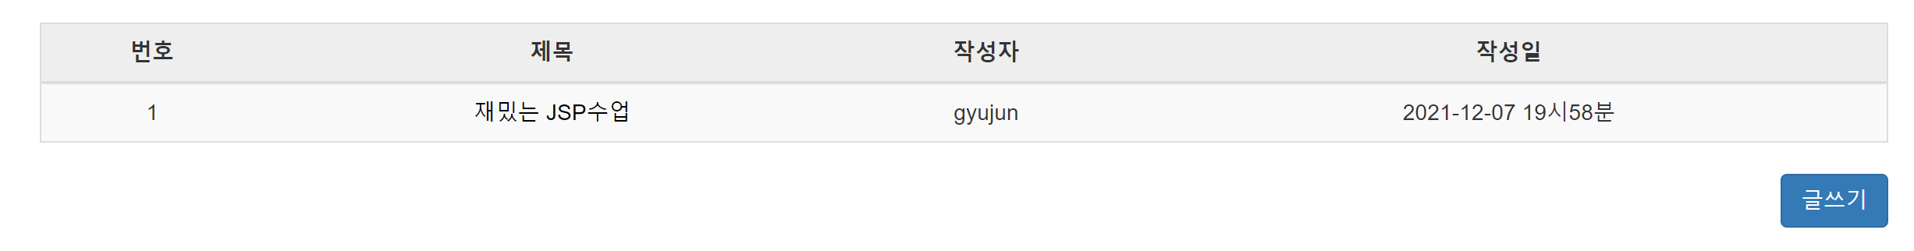
JSP 기말 프로젝트
최종결과화면
게시판에서 글쓰기를 클릭
내용을 입력 후 글쓰기 클릭
게시판 목록에 추가됨

Slide 22
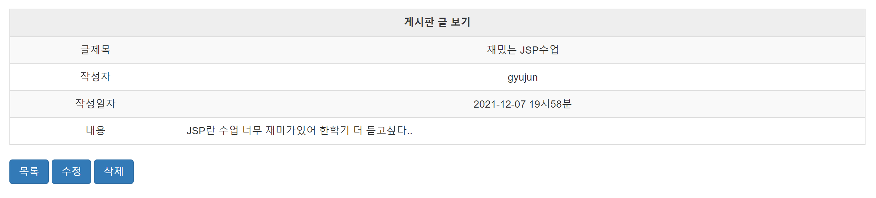
JSP 기말 프로젝트
최종결과화면
글의 제목 클릭 시 목록, 수정, 삭제 버튼 활성화
게시글 수정 버튼 클릭 시 수정 가능

Slide 23
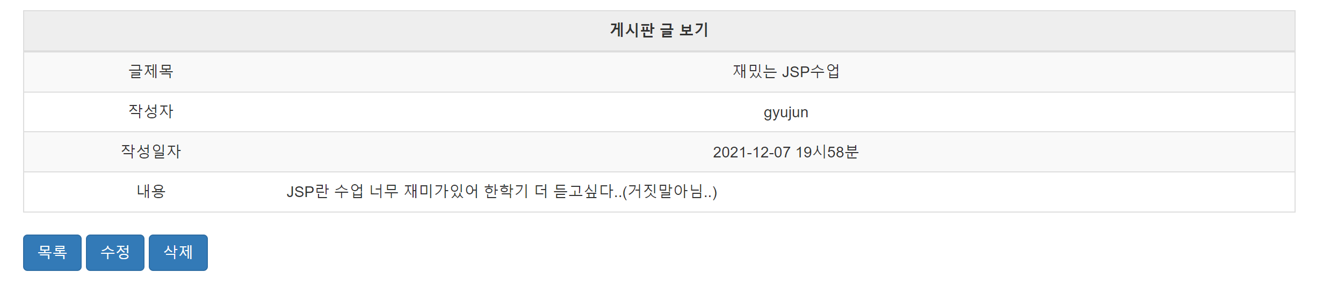
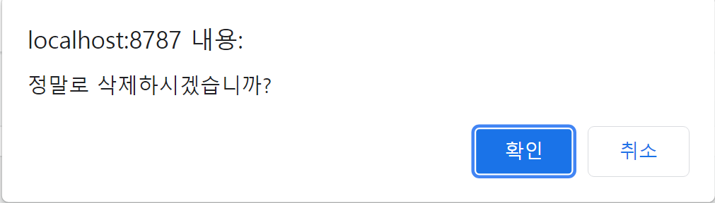
JSP 기말 프로젝트
최종결과화면
게시판 수정하기 기능 거짓말아님..이 추가된걸 확인할 수 있다.
삭제버튼 클릭 시 게시물이 삭제된다.
삭제가 된걸 확인할 수 있다.

Slide 24
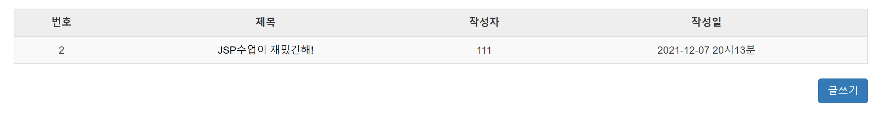
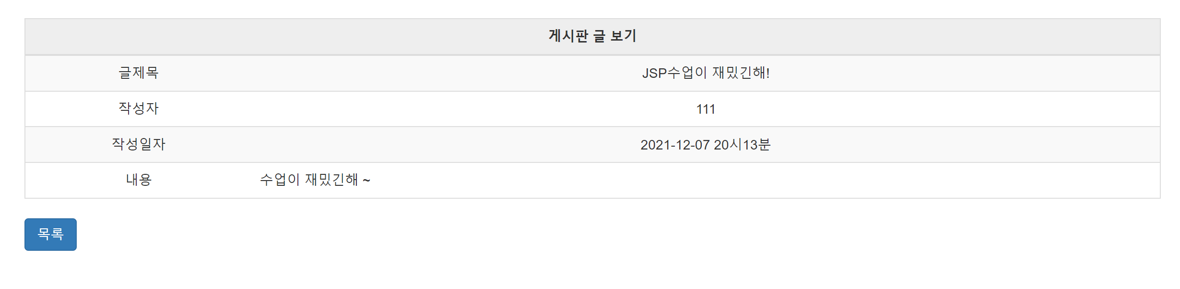
JSP 기말 프로젝트
최종결과화면
다른 작성자가 작성한 글은 수정, 삭제가 불가능하다.
수정, 삭제 버튼이 없고 목록버튼만 있는것을 볼 수 있다.

Slide 25
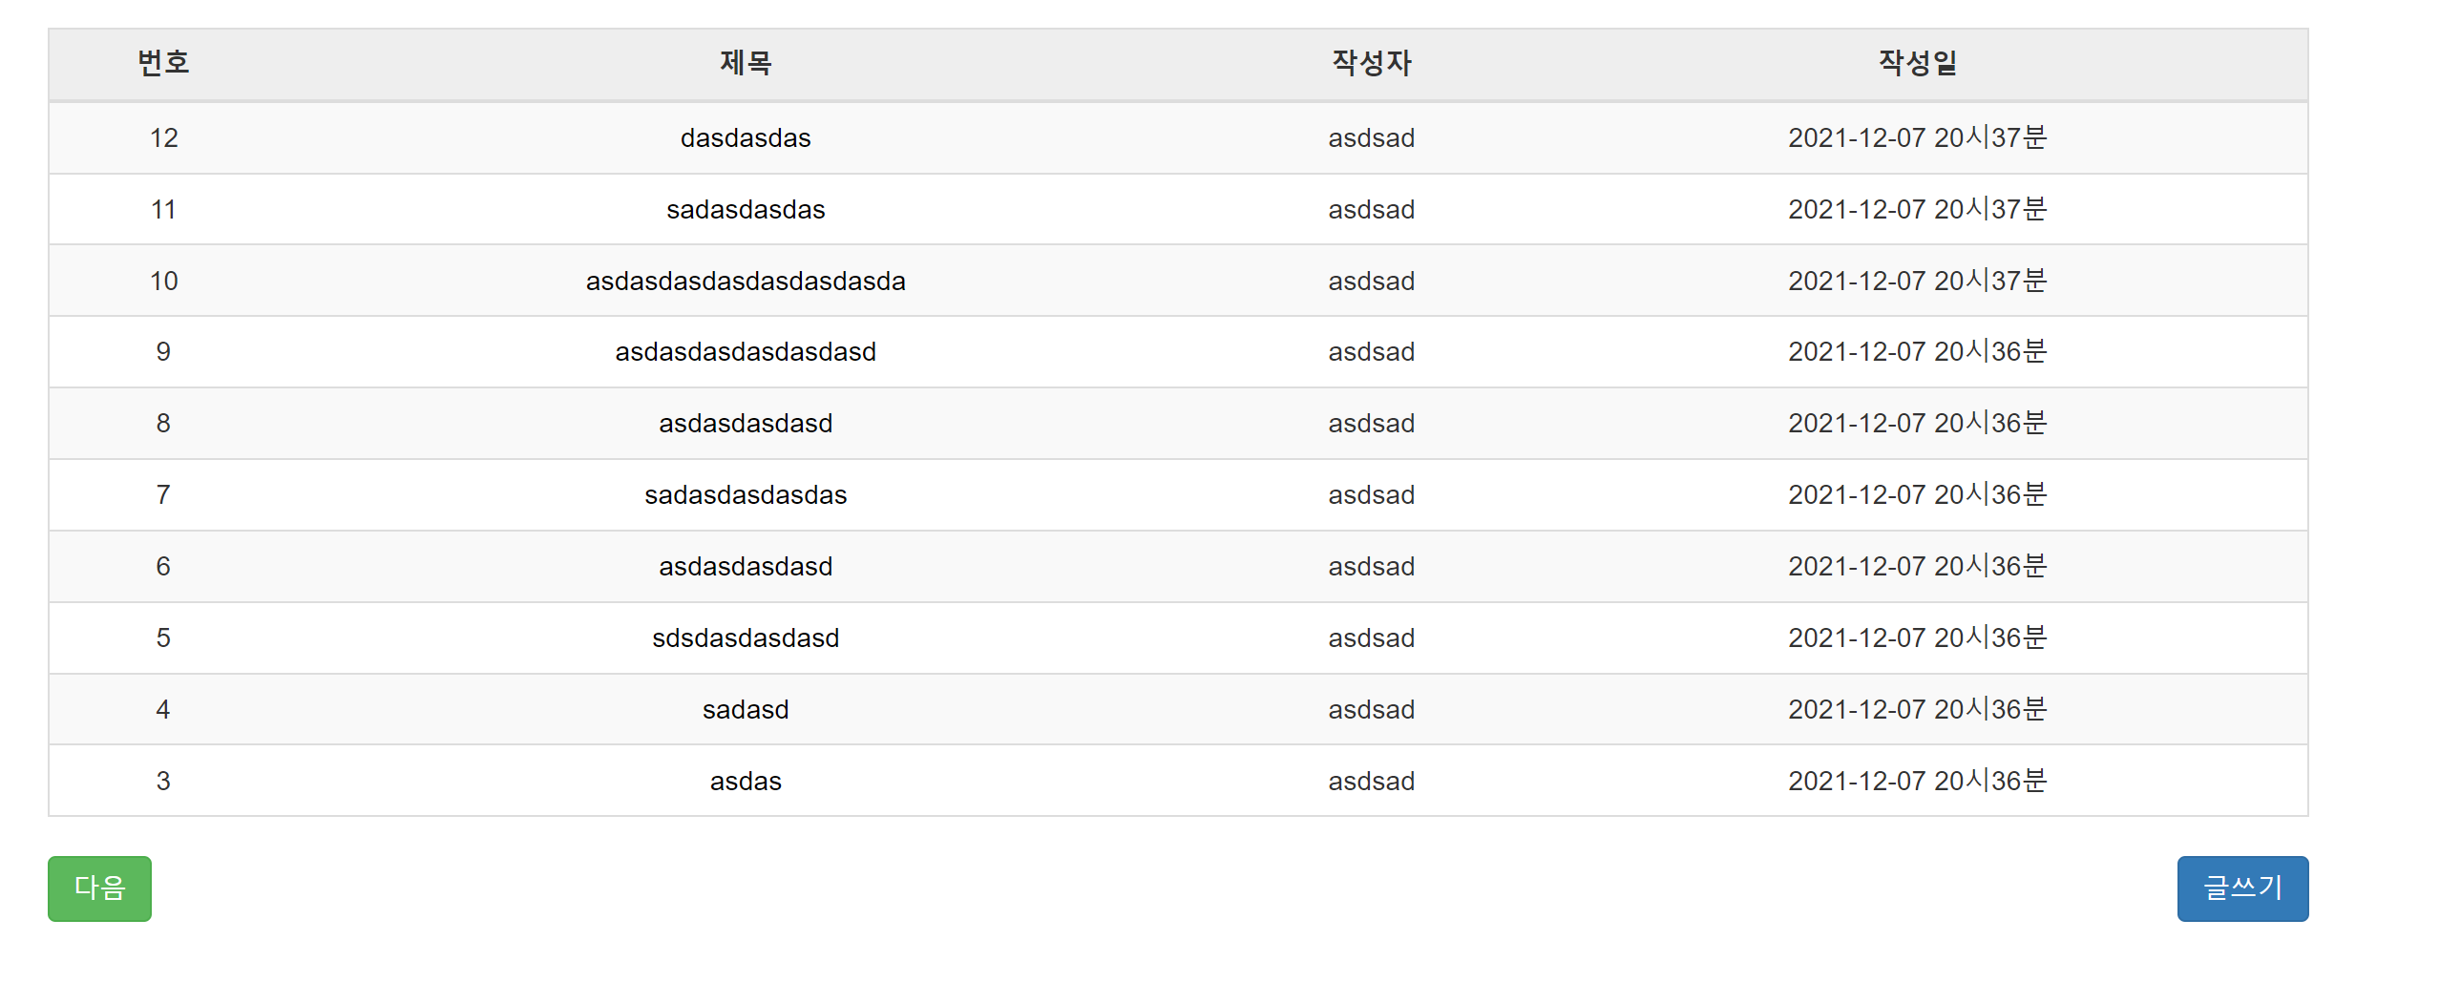
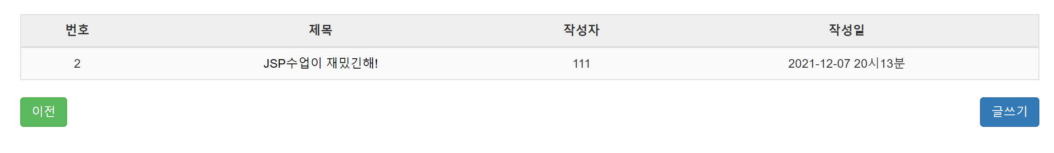
JSP 기말 프로젝트
최종결과화면
게시글이 10개 이상일 때 다음버튼이 나오고 클릭 시 다음페이지로 이동한다.
다음페이지로 이동하면 이전페이지 버튼이 생성된다.

Slide 26
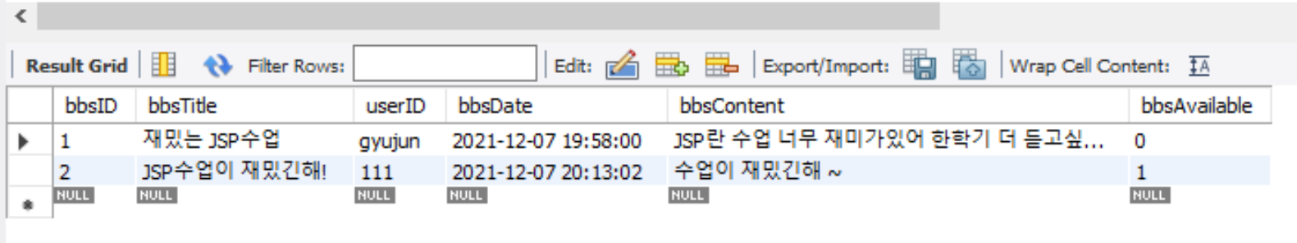
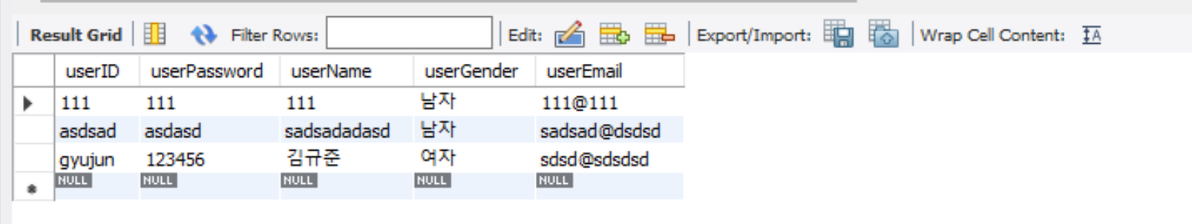
JSP 기말 프로젝트
최종결과화면
게시물을 작성했을 때 데이터베이스이다.
회원가입을 했을 때 데이터베이스이다.

Slide 27
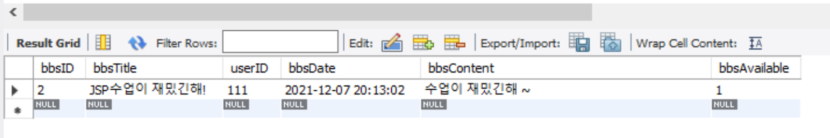
JSP 기말 프로젝트
최종결과화면
게시물을삭제했을 때 데이터베이스이다.

Slide 28
이상입니다 201844071 김규준

